Slide 1
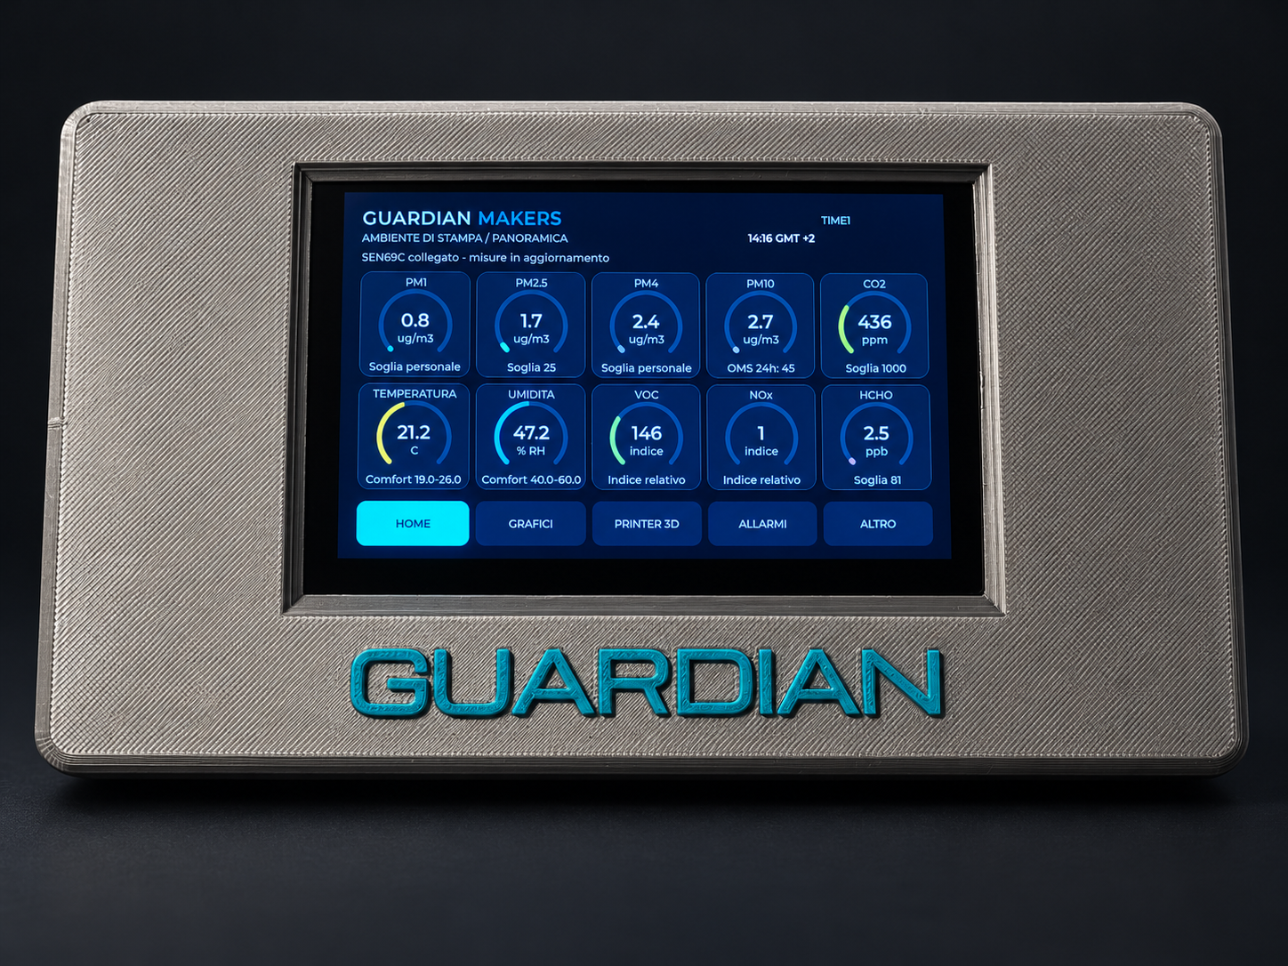
GUARDIAN
MAKERS
L’ambiente durante
la stampa 3D
Monitoraggio ambientale
per gli spazi dei maker
Presentazione prodotto
Ottobre 2026
01
GUARDIAN MAKERS / OTTOBRE 2026
Notes:
GUARDIAN: presentazione prodotto. Fotografie fornite dal proprietario. Copertina elaborata fotograficamente, schermate aggiornate fornite dal proprietario; rete, credenziali e seriali sostituiti con dati dimostrativi. Fonti complete nelle slide finali e nel manuale: https://sensirion.com/resource/datasheet/SEN6x ; https://www.who.int/publications/i/item/9789240034228 ; https://www.who.int/publications-detail-redirect/9789289002134 ; https://www.epa.gov/chemical-research/3d-printing-research-epa . Dichiarazioni dei componenti non equivalgono a certificazione GUARDIAN.

Slide 2
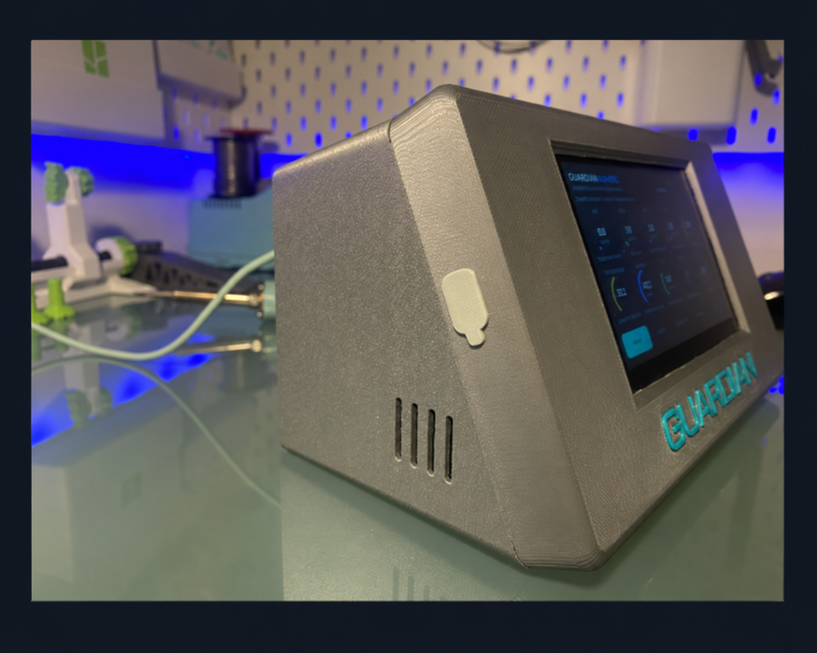
IDENTITÀ DEL PROGETTO
Pensato per il banco di lavoro
Osservare
Seguire l’evoluzione dell’ambiente durante il lavoro e confrontare
momenti diversi della stessa sessione.
Documentare
Conservare le letture in CSV e contestualizzarle con stato della
stampa e filamento comunicati dalla stampante.
Interpretare con prudenza
GUARDIAN è un monitor ambientale. Non è uno strumento di
riferimento, un rilevatore di sicurezza o un attestato di salubrità.
02
GUARDIAN MAKERS / OTTOBRE 2026
Notes:
GUARDIAN: presentazione prodotto. Fotografie fornite dal proprietario. Copertina elaborata fotograficamente, schermate aggiornate fornite dal proprietario; rete, credenziali e seriali sostituiti con dati dimostrativi. Fonti complete nelle slide finali e nel manuale: https://sensirion.com/resource/datasheet/SEN6x ; https://www.who.int/publications/i/item/9789240034228 ; https://www.who.int/publications-detail-redirect/9789289002134 ; https://www.epa.gov/chemical-research/3d-printing-research-epa . Dichiarazioni dei componenti non equivalgono a certificazione GUARDIAN.

Slide 3
PARAMETRI OSSERVATI
Dieci parametri, un’unica panoramica
Parametro | Unità | Interpretazione
PM1 / PM2.5 / PM4 / PM10 | µg/m³ | Concentrazioni di massa stimate otticamente nelle frazioni dimensionali.
CO2 | ppm | Supporto alla lettura del ricambio d’aria e dell’occupazione degli ambienti.
Temperatura / umidità | °C / % RH | Comfort personalizzabile, distinto dagli allarmi.
VOC / NOx | Indice | Indicatori relativi, non concentrazioni di singole sostanze.
HCHO | ppb | Formaldeide; disponibile anche la media su 30 minuti.
Sensore integrato Sensirion SEN69C. Caratteristiche e limiti: S1, S4, S19. Non misura direttamente le particelle ultrafini tipiche di alcune emissioni di stampa 3D.
03
GUARDIAN MAKERS / OTTOBRE 2026
Notes:
GUARDIAN: presentazione prodotto. Fotografie fornite dal proprietario. Copertina elaborata fotograficamente, schermate aggiornate fornite dal proprietario; rete, credenziali e seriali sostituiti con dati dimostrativi. Fonti complete nelle slide finali e nel manuale: https://sensirion.com/resource/datasheet/SEN6x ; https://www.who.int/publications/i/item/9789240034228 ; https://www.who.int/publications-detail-redirect/9789289002134 ; https://www.epa.gov/chemical-research/3d-printing-research-epa . Dichiarazioni dei componenti non equivalgono a certificazione GUARDIAN.

Slide 4
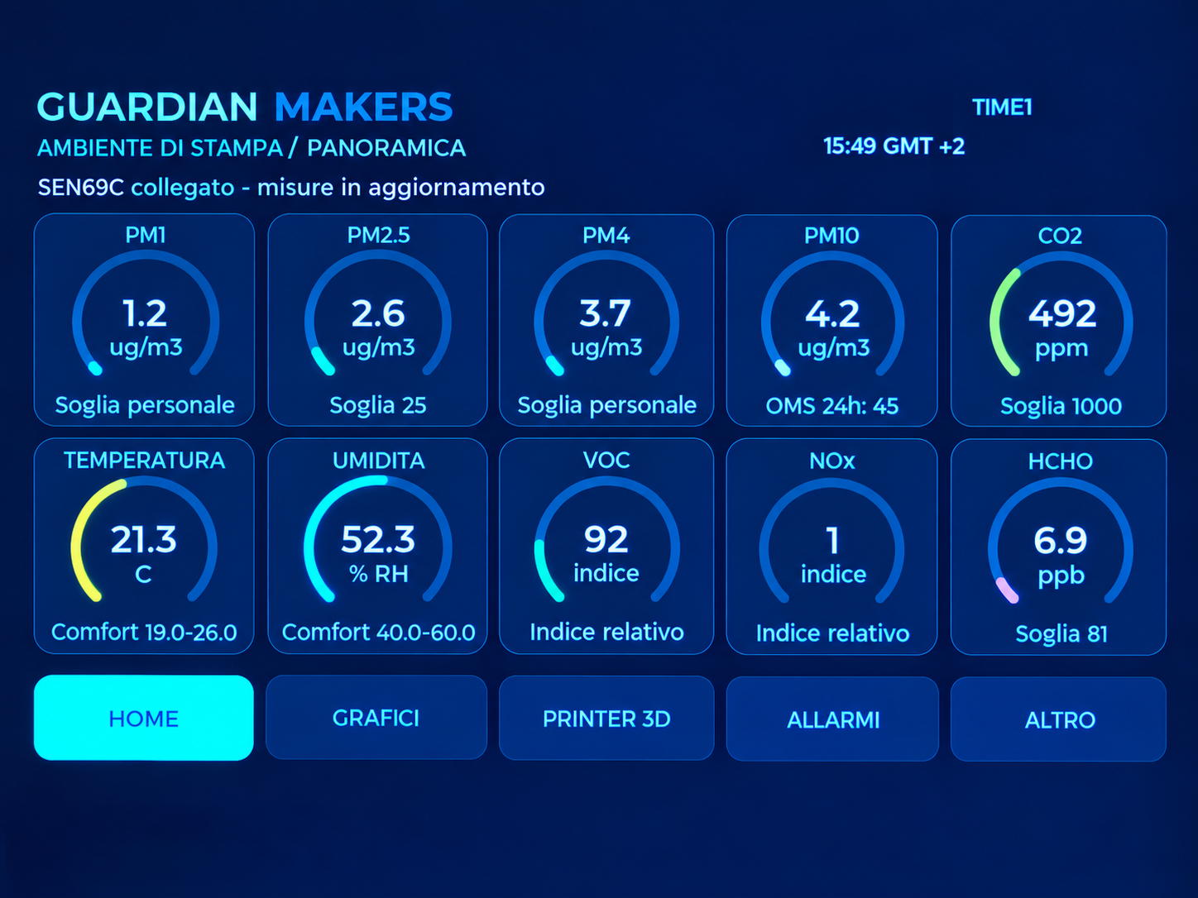
INTERFACCIA GUARDIAN
HOME: una lettura immediata
Valori e unità
Dieci riquadri riuniscono misure, indici e
indicazioni sintetiche.
Soglie e comfort
Le soglie personali sono distinte dalle fasce di
comfort di temperatura e umidità.
Navigazione essenziale
HOME, GRAFICI, PRINTER 3D, ALLARMI e
ALTRO restano accessibili.
04
GUARDIAN MAKERS / OTTOBRE 2026
Notes:
GUARDIAN: presentazione prodotto. Fotografie fornite dal proprietario. Copertina elaborata fotograficamente, schermate aggiornate fornite dal proprietario; rete, credenziali e seriali sostituiti con dati dimostrativi. Fonti complete nelle slide finali e nel manuale: https://sensirion.com/resource/datasheet/SEN6x ; https://www.who.int/publications/i/item/9789240034228 ; https://www.who.int/publications-detail-redirect/9789289002134 ; https://www.epa.gov/chemical-research/3d-printing-research-epa . Dichiarazioni dei componenti non equivalgono a certificazione GUARDIAN.

Slide 5
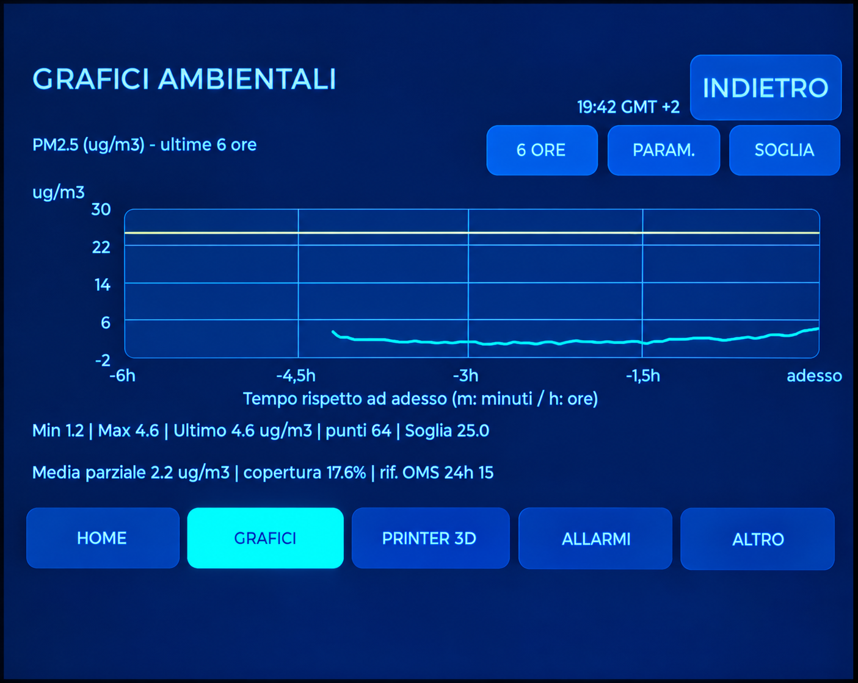
INTERFACCIA GUARDIAN
Grafici: vedere l’andamento
Finestre temporali
Viste su 2, 6, 12 e 24 ore, con griglia leggera e
valori interi sull’asse verticale.
Informazioni conservate
Valore attuale, statistiche e riferimenti restano
disponibili sotto il grafico.
Medie pertinenti
PM2.5 e PM10 su 24 ore; HCHO su 30 minuti. Le
finestre incomplete sono segnalate.
Storico grafico in memoria volatile; registrazione persistente su microSD. Le medie non trasformano il dispositivo in uno strumento normativo.
05
GUARDIAN MAKERS / OTTOBRE 2026
Notes:
GUARDIAN: presentazione prodotto. Fotografie fornite dal proprietario. Copertina elaborata fotograficamente, schermate aggiornate fornite dal proprietario; rete, credenziali e seriali sostituiti con dati dimostrativi. Fonti complete nelle slide finali e nel manuale: https://sensirion.com/resource/datasheet/SEN6x ; https://www.who.int/publications/i/item/9789240034228 ; https://www.who.int/publications-detail-redirect/9789289002134 ; https://www.epa.gov/chemical-research/3d-printing-research-epa . Dichiarazioni dei componenti non equivalgono a certificazione GUARDIAN.

Slide 6
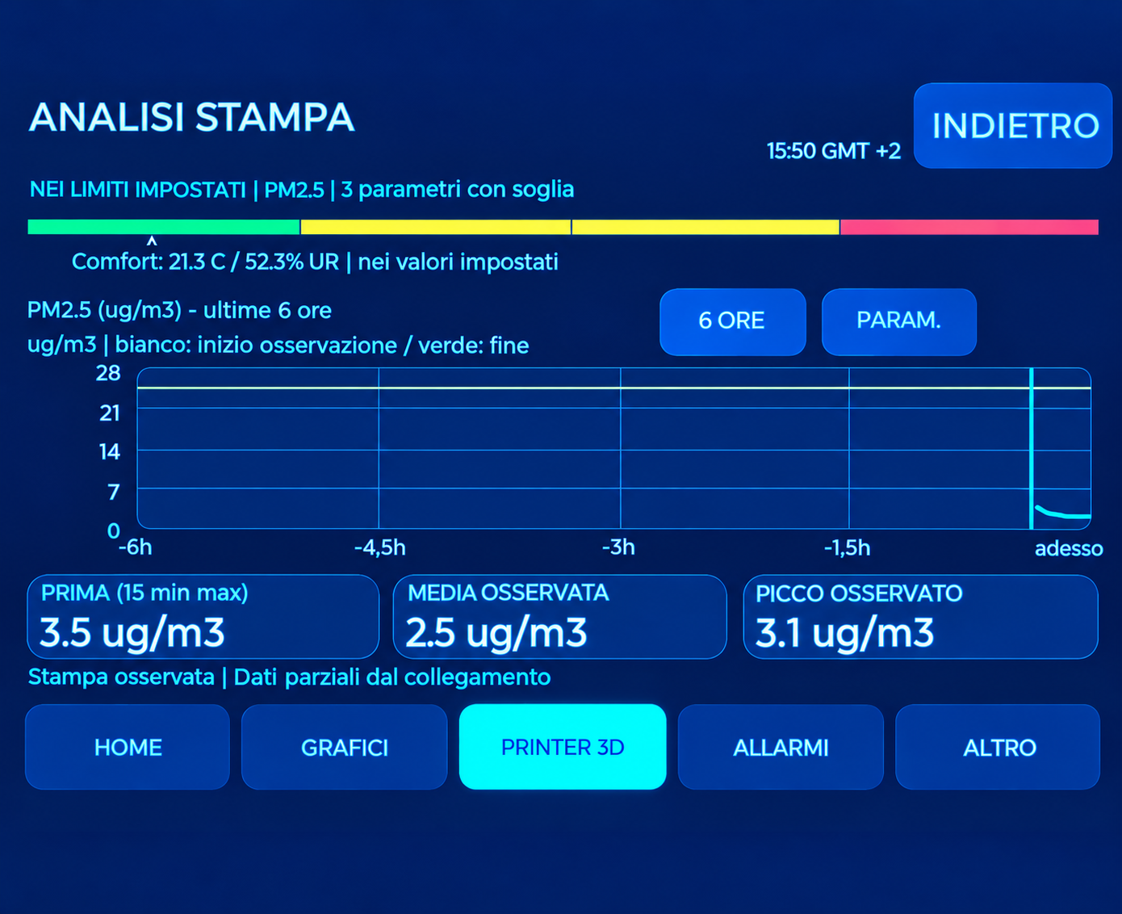
INTERFACCIA GUARDIAN
La stampa nel suo contesto ambientale
Prima, durante, picco
Confronto del parametro scelto con il periodo
precedente e con i valori della sessione.
Stato generale
Una barra riassume la condizione rispetto alle
soglie impostate dei parametri valutabili.
Una correlazione da interpretare
Variazioni simultanee non dimostrano che la
stampante sia l’unica causa.
Una sessione iniziata a stampa già avviata o con lacune viene indicata come parziale.
06
GUARDIAN MAKERS / OTTOBRE 2026
Notes:
GUARDIAN: presentazione prodotto. Fotografie fornite dal proprietario. Copertina elaborata fotograficamente, schermate aggiornate fornite dal proprietario; rete, credenziali e seriali sostituiti con dati dimostrativi. Fonti complete nelle slide finali e nel manuale: https://sensirion.com/resource/datasheet/SEN6x ; https://www.who.int/publications/i/item/9789240034228 ; https://www.who.int/publications-detail-redirect/9789289002134 ; https://www.epa.gov/chemical-research/3d-printing-research-epa . Dichiarazioni dei componenti non equivalgono a certificazione GUARDIAN.

Slide 7
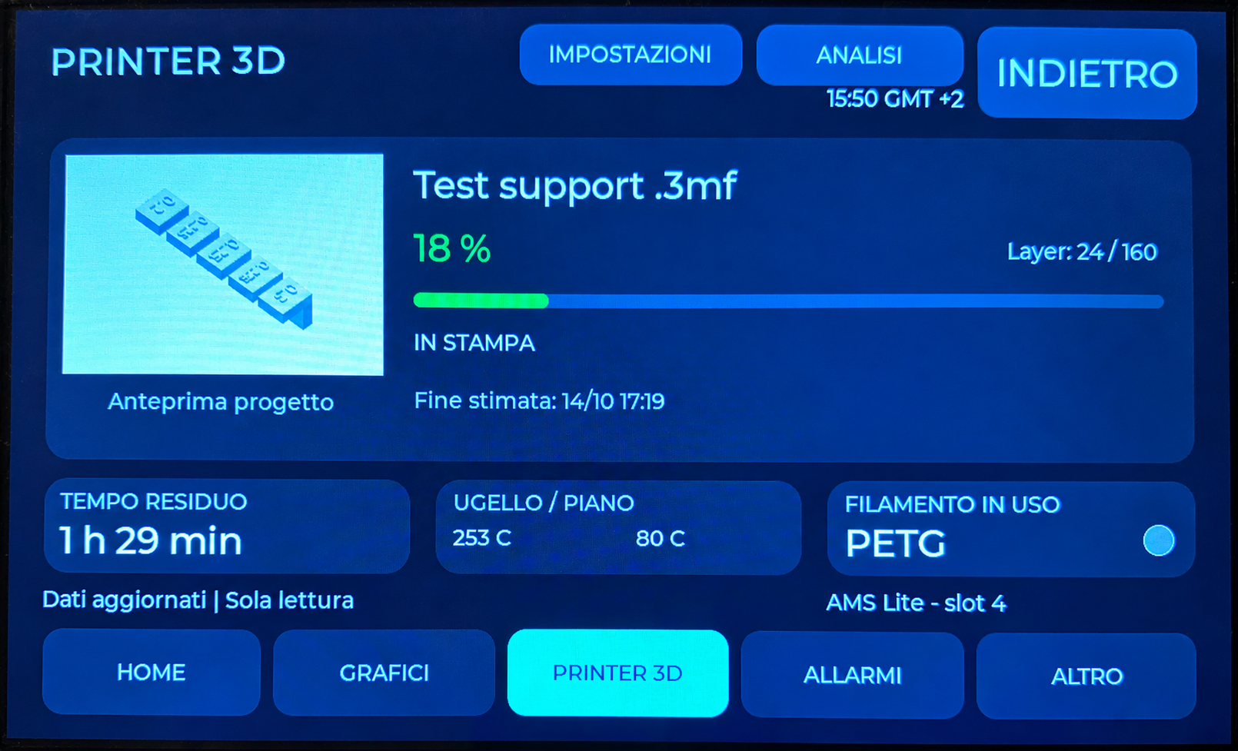
INTERFACCIA GUARDIAN
La pagina PRINTER 3D resta completa
Stampante supportata
Una Bambu Lab A1 sulla rete locale, configurata
con indirizzo, seriale e codice di accesso.
Dati di lavorazione
Anteprima, avanzamento, layer, tempo residuo,
temperature e filamento quando disponibili.
Continuità dei dati
In caso di disconnessione, gli ultimi valori restano
distinguibili dai dati aggiornati.
Il collegamento è di monitoraggio: GUARDIAN non arresta la stampante. Anteprima e nome dipendono dai dati e dal file disponibili sulla A1.
07
GUARDIAN MAKERS / OTTOBRE 2026
Notes:
GUARDIAN: presentazione prodotto. Fotografie fornite dal proprietario. Copertina elaborata fotograficamente, schermate aggiornate fornite dal proprietario; rete, credenziali e seriali sostituiti con dati dimostrativi. Fonti complete nelle slide finali e nel manuale: https://sensirion.com/resource/datasheet/SEN6x ; https://www.who.int/publications/i/item/9789240034228 ; https://www.who.int/publications-detail-redirect/9789289002134 ; https://www.epa.gov/chemical-research/3d-printing-research-epa . Dichiarazioni dei componenti non equivalgono a certificazione GUARDIAN.

Slide 8
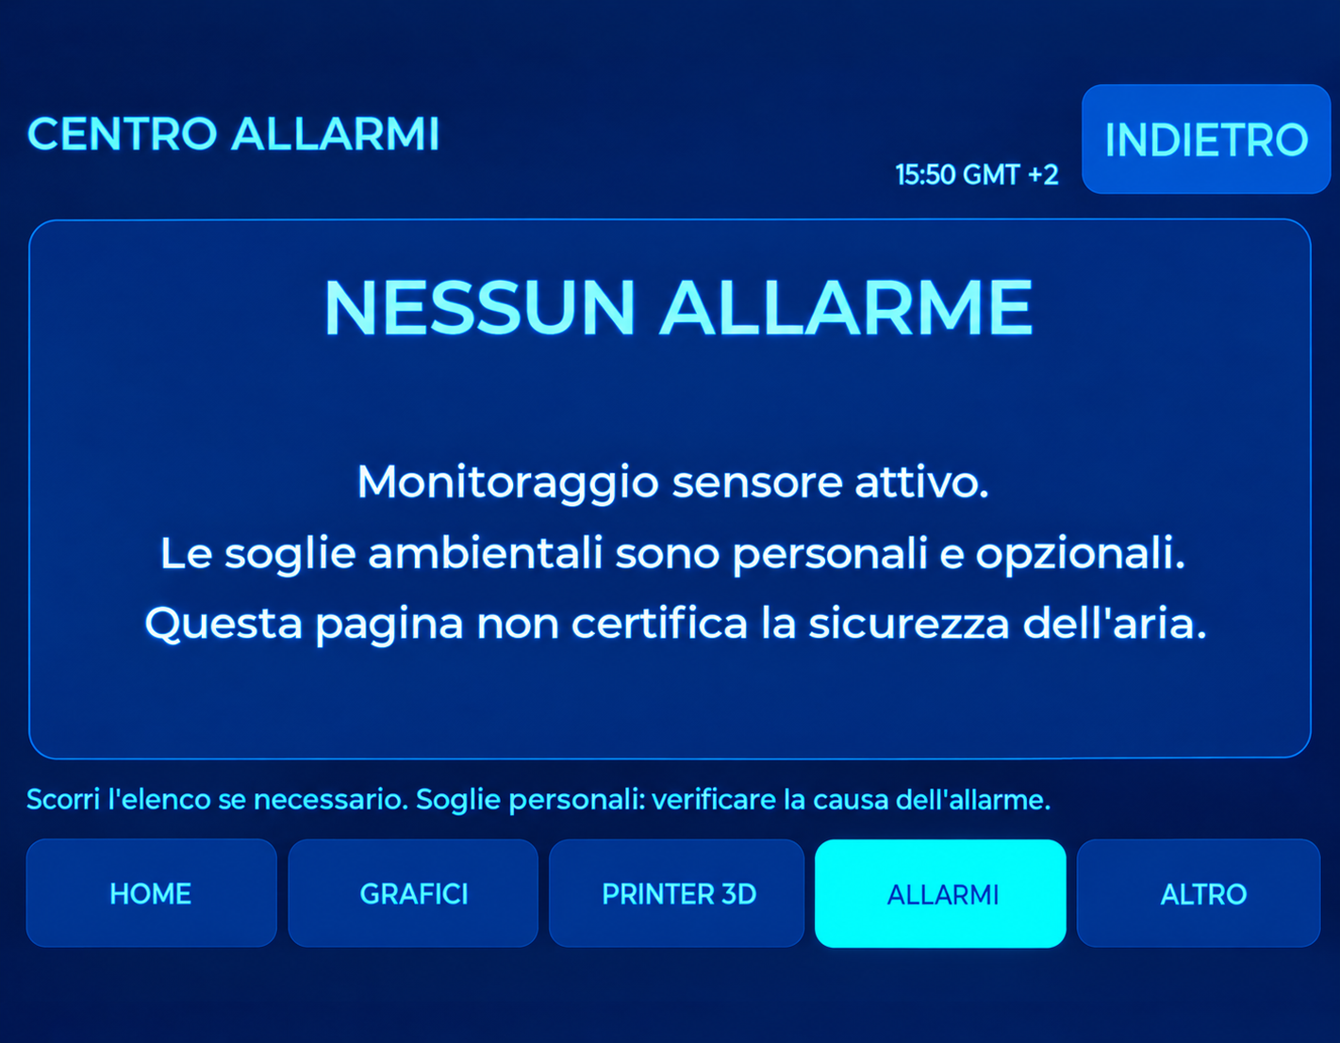
INTERFACCIA GUARDIAN
Allarmi e comfort hanno ruoli diversi
Centro allarmi
Raccoglie gli eventi e rende visibili superamenti e
condizioni da controllare.
Soglie personali
L’utente imposta i valori operativi, che non
equivalgono a limiti sanitari certificati.
Comfort discreto
Temperatura e umidità fuori dalla fascia
personale producono una segnalazione di
comfort.
La stampante normalmente spenta o inattiva non viene interpretata come guasto. La perdita dati durante una stampa è una condizione distinta.
08
GUARDIAN MAKERS / OTTOBRE 2026
Notes:
GUARDIAN: presentazione prodotto. Fotografie fornite dal proprietario. Copertina elaborata fotograficamente, schermate aggiornate fornite dal proprietario; rete, credenziali e seriali sostituiti con dati dimostrativi. Fonti complete nelle slide finali e nel manuale: https://sensirion.com/resource/datasheet/SEN6x ; https://www.who.int/publications/i/item/9789240034228 ; https://www.who.int/publications-detail-redirect/9789289002134 ; https://www.epa.gov/chemical-research/3d-printing-research-epa . Dichiarazioni dei componenti non equivalgono a certificazione GUARDIAN.

Slide 9
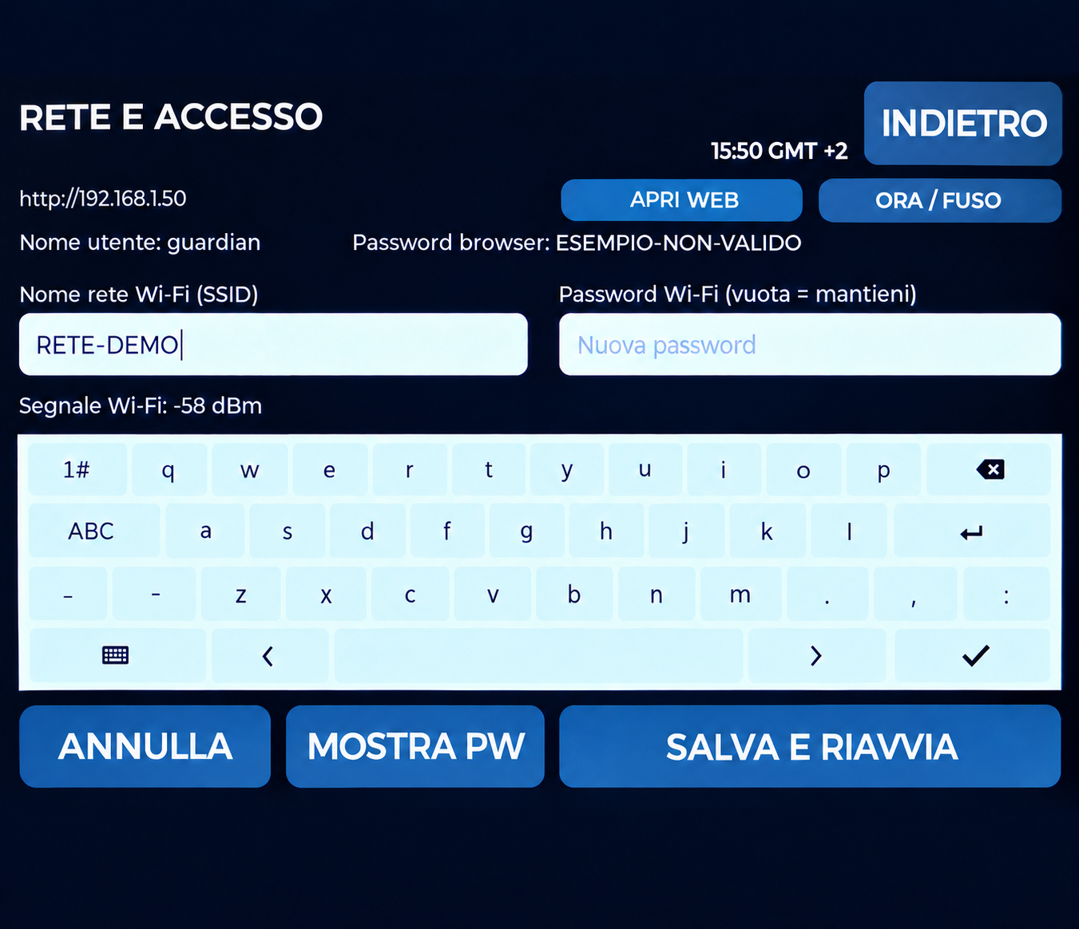
INTERFACCIA GUARDIAN
Consultazione anche a distanza
PC e smartphone
Accesso dal browser sulla rete locale; accesso
remoto tramite VPN della propria rete.
Configurazione
Rete, orario, illuminazione e impostazioni
disponibili nella versione web.
Accesso identificabile
Indirizzo del dispositivo e intensità Wi-Fi
numerica nella pagina RETE.
Fotografia anonimizzata con dati dimostrativi. Il servizio web locale è HTTP: non esporlo direttamente a Internet.
09
GUARDIAN MAKERS / OTTOBRE 2026
Notes:
GUARDIAN: presentazione prodotto. Fotografie fornite dal proprietario. Copertina elaborata fotograficamente, schermate aggiornate fornite dal proprietario; rete, credenziali e seriali sostituiti con dati dimostrativi. Fonti complete nelle slide finali e nel manuale: https://sensirion.com/resource/datasheet/SEN6x ; https://www.who.int/publications/i/item/9789240034228 ; https://www.who.int/publications-detail-redirect/9789289002134 ; https://www.epa.gov/chemical-research/3d-printing-research-epa . Dichiarazioni dei componenti non equivalgono a certificazione GUARDIAN.

Slide 10
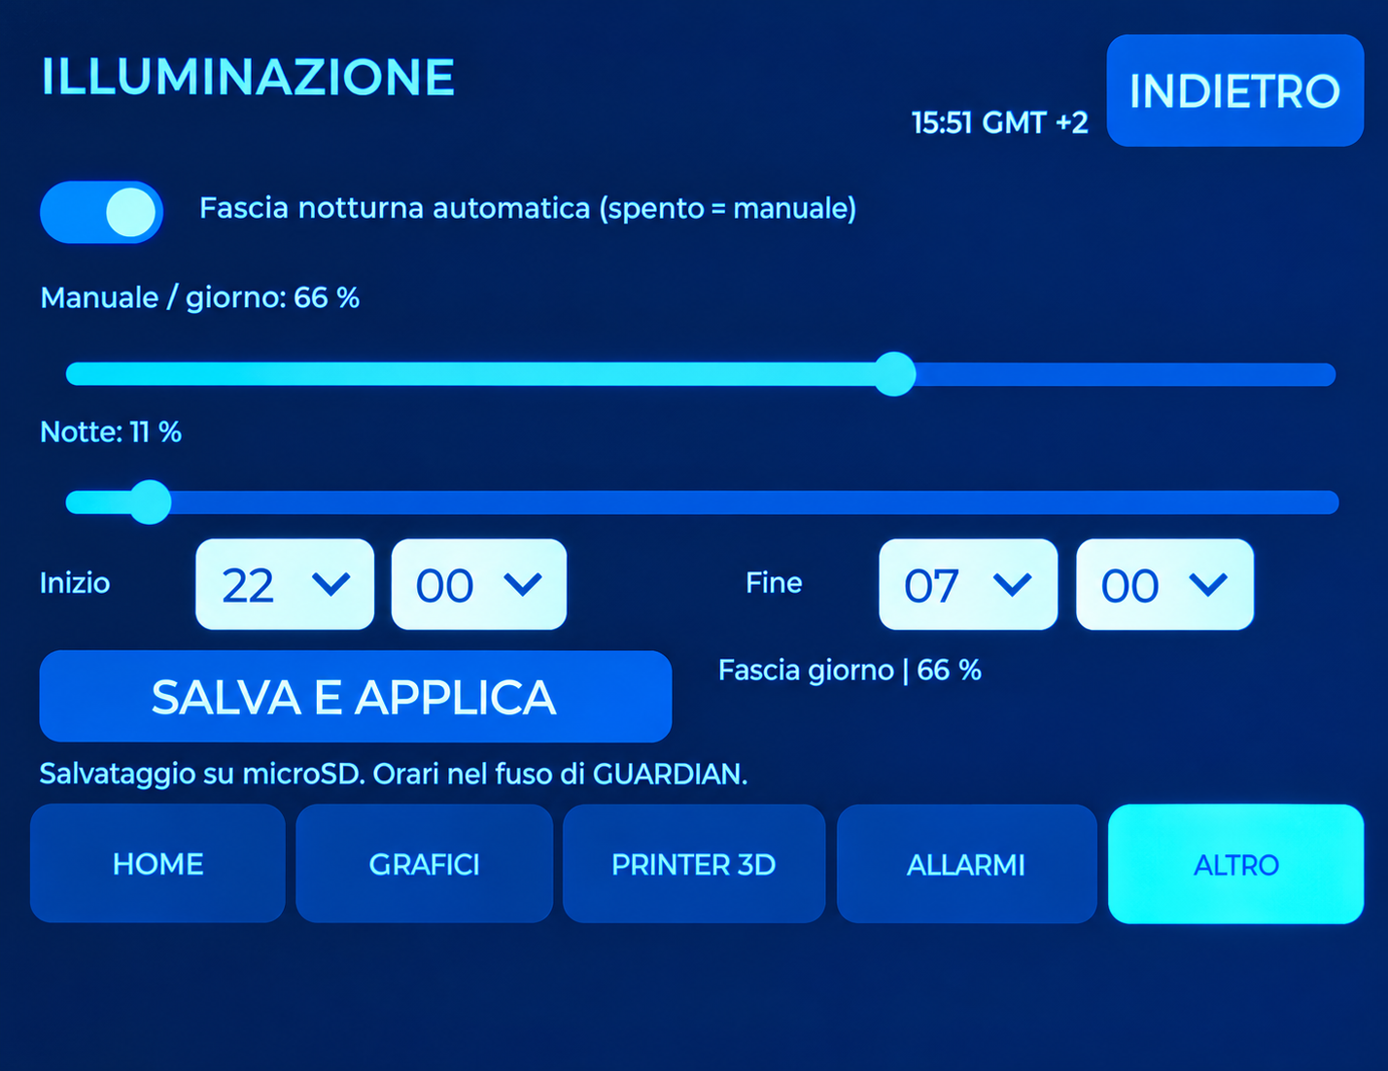
INTERFACCIA GUARDIAN
Luce e orario adattati all’ambiente
Manuale
Luminosità regolabile anche dal browser dello
smartphone.
Automatica
Livelli giorno/notte con inizio e fine, anche a
cavallo della mezzanotte.
Fuso orario
Selezione del fuso e gestione dell’ora legale
secondo il profilo scelto.
10
GUARDIAN MAKERS / OTTOBRE 2026
Notes:
GUARDIAN: presentazione prodotto. Fotografie fornite dal proprietario. Copertina elaborata fotograficamente, schermate aggiornate fornite dal proprietario; rete, credenziali e seriali sostituiti con dati dimostrativi. Fonti complete nelle slide finali e nel manuale: https://sensirion.com/resource/datasheet/SEN6x ; https://www.who.int/publications/i/item/9789240034228 ; https://www.who.int/publications-detail-redirect/9789289002134 ; https://www.epa.gov/chemical-research/3d-printing-research-epa . Dichiarazioni dei componenti non equivalgono a certificazione GUARDIAN.

Slide 11
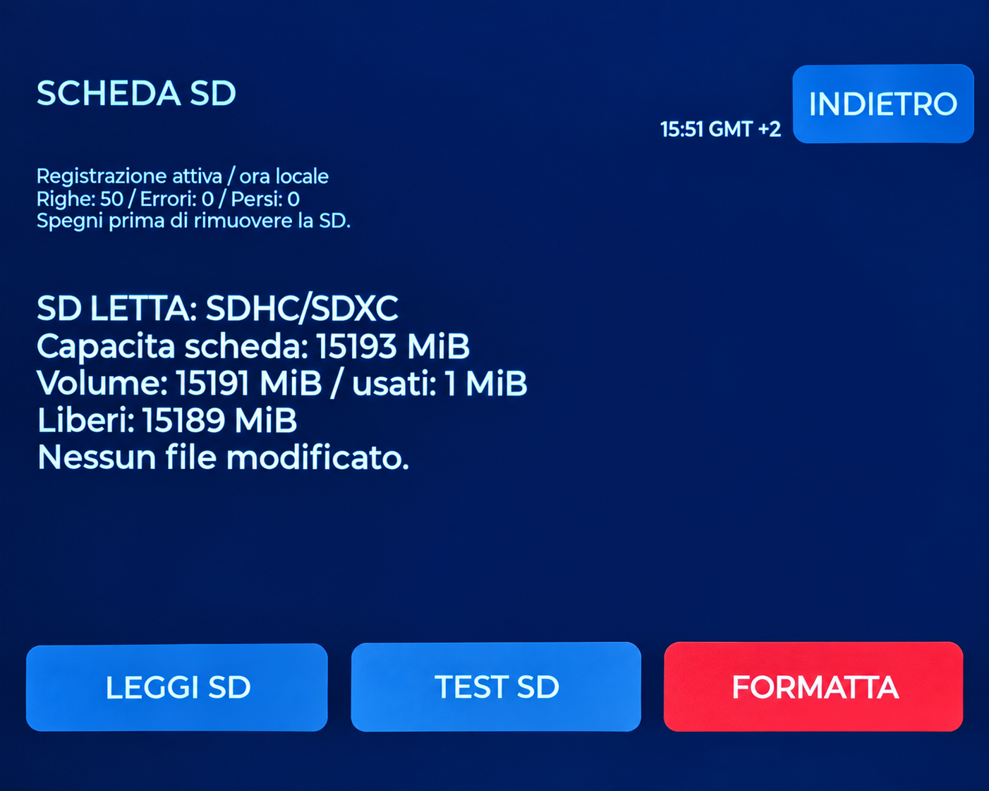
INTERFACCIA GUARDIAN
Una traccia dei dati da conservare
microSD
Registrazione periodica in CSV con unità e
contesto della sessione.
Download dal browser
Accesso dedicato al CSV corrente e pagine
successive per lo storico.
Gestione locale
Lettura, test della scheda e formattazione con
conferma esplicita.
FORMATTA cancella tutti i file della microSD.
11
GUARDIAN MAKERS / OTTOBRE 2026
Notes:
GUARDIAN: presentazione prodotto. Fotografie fornite dal proprietario. Copertina elaborata fotograficamente, schermate aggiornate fornite dal proprietario; rete, credenziali e seriali sostituiti con dati dimostrativi. Fonti complete nelle slide finali e nel manuale: https://sensirion.com/resource/datasheet/SEN6x ; https://www.who.int/publications/i/item/9789240034228 ; https://www.who.int/publications-detail-redirect/9789289002134 ; https://www.epa.gov/chemical-research/3d-printing-research-epa . Dichiarazioni dei componenti non equivalgono a certificazione GUARDIAN.

Slide 12
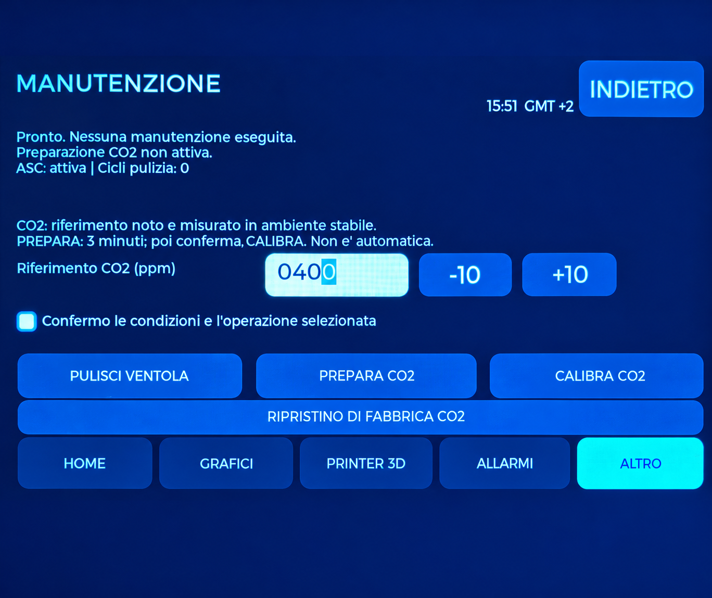
INTERFACCIA GUARDIAN
Manutenzione leggibile
Pulizia ventola
Comando dedicato con stato della procedura e
ripresa delle misure.
CO2
Preparazione separata dalla calibrazione, che
richiede un riferimento affidabile.
Ripristini distinti
Reset CO2, ripristino GUARDIAN e formattazione
SD hanno effetti diversi.
La disponibilità di un comando non attesta l’accuratezza dopo la sua esecuzione. Seguire le condizioni del produttore e il manuale.
12
GUARDIAN MAKERS / OTTOBRE 2026
Notes:
GUARDIAN: presentazione prodotto. Fotografie fornite dal proprietario. Copertina elaborata fotograficamente, schermate aggiornate fornite dal proprietario; rete, credenziali e seriali sostituiti con dati dimostrativi. Fonti complete nelle slide finali e nel manuale: https://sensirion.com/resource/datasheet/SEN6x ; https://www.who.int/publications/i/item/9789240034228 ; https://www.who.int/publications-detail-redirect/9789289002134 ; https://www.epa.gov/chemical-research/3d-printing-research-epa . Dichiarazioni dei componenti non equivalgono a certificazione GUARDIAN.

Slide 13
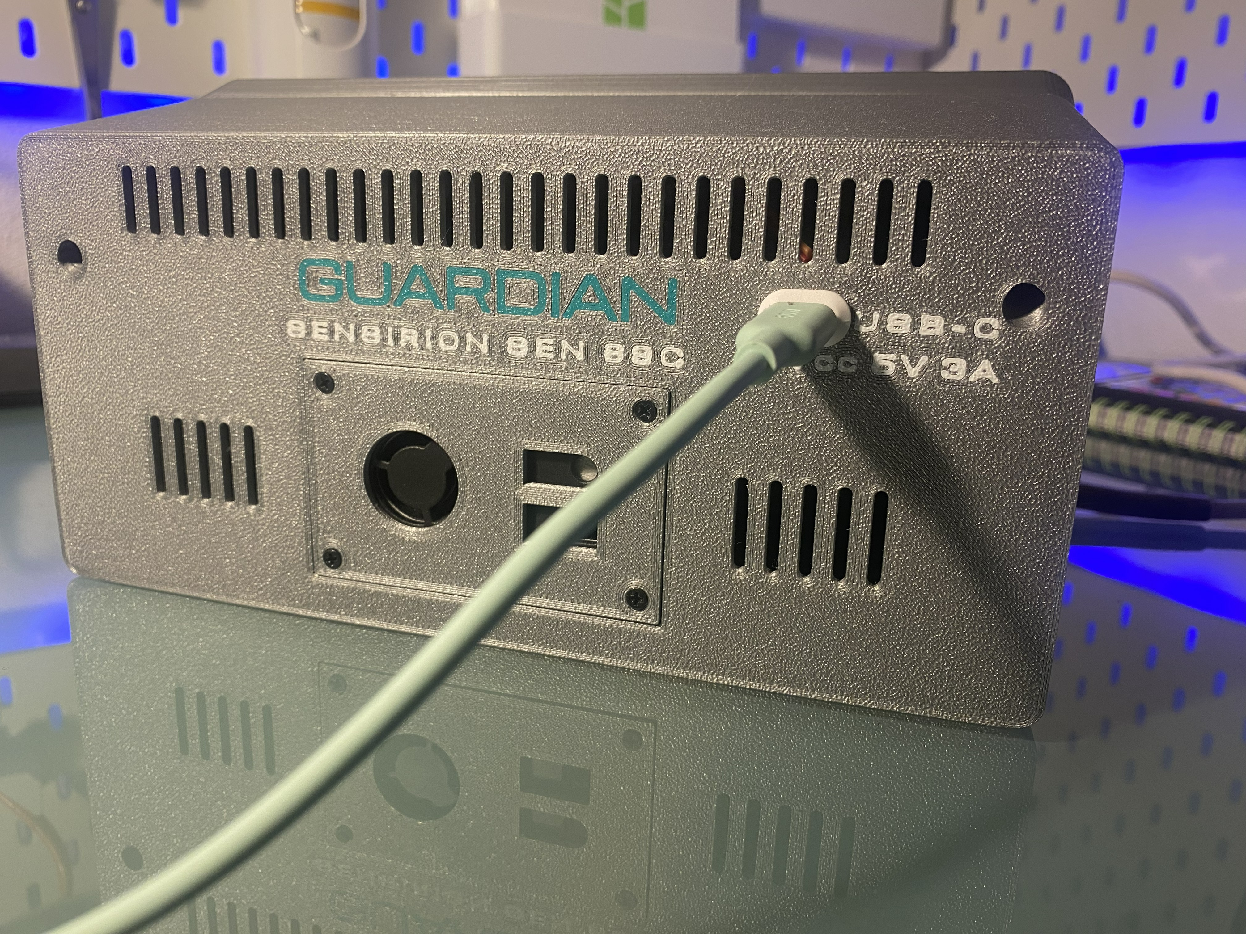
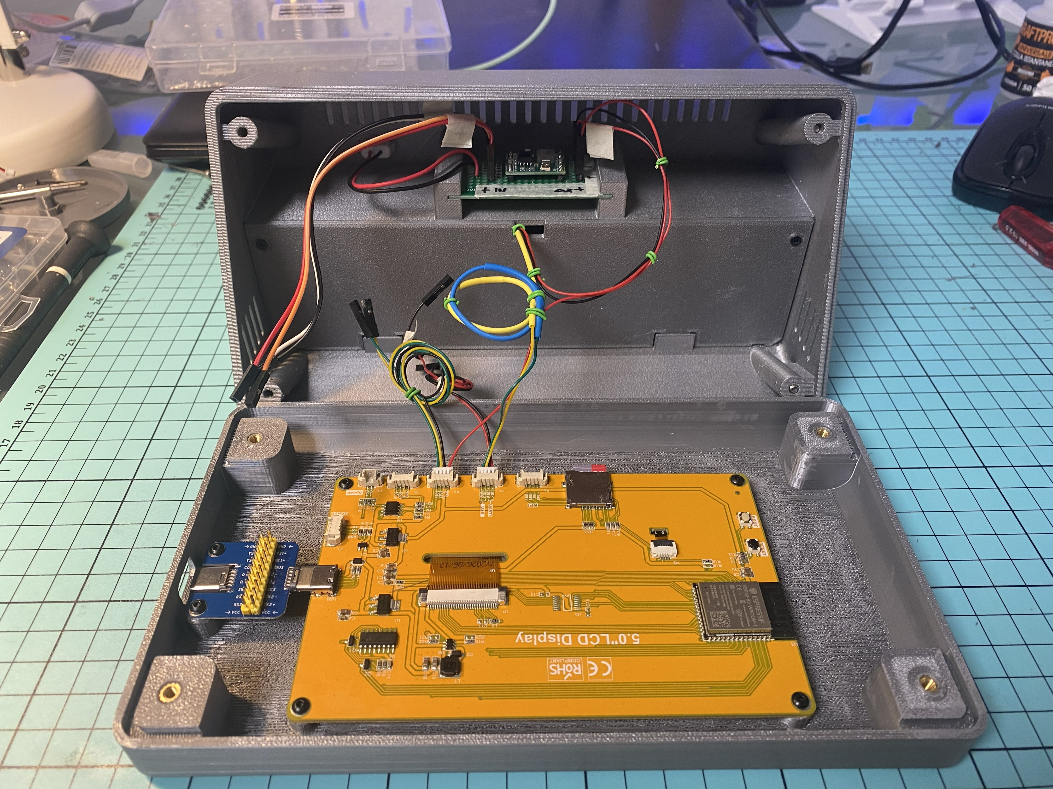
REALIZZAZIONE
Accessibile e manutenibile
Due accessi USB-C
Presa posteriore per alimentazione; laterale per programmazione, protetta da tappo in TPU.
Sensore e vano elettronica
SEN69C sul retro, supporto rimovibile e pannello separatore interno. Mantenere liberi e distinti i percorsi dell’aria.
13
GUARDIAN MAKERS / OTTOBRE 2026
Notes:
GUARDIAN: presentazione prodotto. Fotografie fornite dal proprietario. Copertina elaborata fotograficamente, schermate aggiornate fornite dal proprietario; rete, credenziali e seriali sostituiti con dati dimostrativi. Fonti complete nelle slide finali e nel manuale: https://sensirion.com/resource/datasheet/SEN6x ; https://www.who.int/publications/i/item/9789240034228 ; https://www.who.int/publications-detail-redirect/9789289002134 ; https://www.epa.gov/chemical-research/3d-printing-research-epa . Dichiarazioni dei componenti non equivalgono a certificazione GUARDIAN.

Slide 14
MISURE, MEDIE E LIMITI
Come leggere i riferimenti
Indicazione | Riferimento | Uso corretto
PM2.5 | OMS 2021: 15 µg/m³ / 24 h | Media completa dopo 24 ore di registrazione valida; prima è parziale.
PM10 | OMS 2021: 45 µg/m³ / 24 h | Media completa dopo 24 ore di registrazione valida; prima è parziale.
HCHO | OMS 2010: 0,1 mg/m³ / 30 min | Circa 81 ppb a 25 °C e 1 atm; la conversione dipende dalle condizioni.
CO2, VOC, NOx | Ventilazione / indici relativi | Non rilevano tutti gli inquinanti e non garantiscono da soli aria sicura.
S6, S7, S10. Le linee guida OMS non certificano GUARDIAN e non sostituiscono la valutazione dell’esposizione professionale.
14
GUARDIAN MAKERS / OTTOBRE 2026
Notes:
GUARDIAN: presentazione prodotto. Fotografie fornite dal proprietario. Copertina elaborata fotograficamente, schermate aggiornate fornite dal proprietario; rete, credenziali e seriali sostituiti con dati dimostrativi. Fonti complete nelle slide finali e nel manuale: https://sensirion.com/resource/datasheet/SEN6x ; https://www.who.int/publications/i/item/9789240034228 ; https://www.who.int/publications-detail-redirect/9789289002134 ; https://www.epa.gov/chemical-research/3d-printing-research-epa . Dichiarazioni dei componenti non equivalgono a certificazione GUARDIAN.

Slide 15
IMPIEGO E LIMITI
Interpretare correttamente le misure
Monitoraggio continuo
GUARDIAN riunisce letture ambientali, storico, registrazione su microSD, consultazione web e informazioni della stampante in
un’unica interfaccia.
Accuratezza e condizioni di utilizzo
Le letture dipendono anche dal posizionamento, dai ricambi d’aria e dalle condizioni termiche. Non è disponibile una validazione
metrologica indipendente del dispositivo completo.
Limiti da mantenere visibili
Il PM ottico non misura direttamente l’intera frazione ultrafine. Gli indici gas non identificano ogni composto. Valori bassi non
equivalgono automaticamente ad aria sicura. [S1, S8, S9]
15
GUARDIAN MAKERS / OTTOBRE 2026
Notes:
GUARDIAN: presentazione prodotto. Fotografie fornite dal proprietario. Copertina elaborata fotograficamente, schermate aggiornate fornite dal proprietario; rete, credenziali e seriali sostituiti con dati dimostrativi. Fonti complete nelle slide finali e nel manuale: https://sensirion.com/resource/datasheet/SEN6x ; https://www.who.int/publications/i/item/9789240034228 ; https://www.who.int/publications-detail-redirect/9789289002134 ; https://www.epa.gov/chemical-research/3d-printing-research-epa . Dichiarazioni dei componenti non equivalgono a certificazione GUARDIAN.

Slide 16
DOCUMENTAZIONE TECNICA
Calibrazione e conformità
Dichiarazione Sensirion
Sensirion dichiara che ogni dispositivo delle famiglie elencate, incluso SEN69C, viene collaudato singolarmente dopo la calibrazione. La
dichiarazione riguarda i sensori di particolato SEN5x/SEN6x; il documento originale è allegato al manuale. Non è un rapporto di taratura
individuale di GUARDIAN né una certificazione di tutti i suoi canali. [S2]
Prodotto completo
La documentazione REACH/RoHS dei componenti è un elemento del fascicolo tecnico, non una dichiarazione di conformità dell’intero
dispositivo. [S16]
Prima di un’eventuale commercializzazione
Andranno definiti gli obblighi applicabili al prodotto finito e verificate sicurezza, radio/compatibilità elettromagnetica e documentazione. RED,
RoHS, RAEE e REACH sono riferimenti da valutare: qui non si dichiara una certificazione ottenuta. [S11-S15]
16
GUARDIAN MAKERS / OTTOBRE 2026
Notes:
GUARDIAN: presentazione prodotto. Fotografie fornite dal proprietario. Copertina elaborata fotograficamente, schermate aggiornate fornite dal proprietario; rete, credenziali e seriali sostituiti con dati dimostrativi. Fonti complete nelle slide finali e nel manuale: https://sensirion.com/resource/datasheet/SEN6x ; https://www.who.int/publications/i/item/9789240034228 ; https://www.who.int/publications-detail-redirect/9789289002134 ; https://www.epa.gov/chemical-research/3d-printing-research-epa . Dichiarazioni dei componenti non equivalgono a certificazione GUARDIAN.

Slide 17
EDIZIONE OTTOBRE 2026
Illuminazione: aggiornamento collaudato
PWM della retroilluminazione a 25 kHz
Il proprietario ha confermato la scomparsa del sibilo a 5 kHz dopo il passaggio a 25 kHz. Verificate con esito positivo la luminosità manuale e la
programmazione giorno/notte.
Identificazione della versione
Questa edizione descrive GUARDIAN bilingue con la modifica a 25 kHz. Lo sketch collaudato riporta 1.0.0-rc3-pwm25-test1: questa sigla può
ancora comparire sul dispositivo e nel browser.
Impostazioni e aggiornamenti
La luminosità resta regolabile da display e browser. Questa modifica non richiede ripristino di fabbrica né formattazione della microSD.
Ambito del collaudo
La verifica funzionale sul prototipo del proprietario consente di mantenere questa impostazione. Non costituisce validazione metrologica o
certificazione del prodotto completo.
17
GUARDIAN MAKERS / OTTOBRE 2026
Notes:
GUARDIAN: presentazione prodotto. Fotografie fornite dal proprietario. Copertina elaborata fotograficamente, schermate aggiornate fornite dal proprietario; rete, credenziali e seriali sostituiti con dati dimostrativi. Fonti complete nelle slide finali e nel manuale: https://sensirion.com/resource/datasheet/SEN6x ; https://www.who.int/publications/i/item/9789240034228 ; https://www.who.int/publications-detail-redirect/9789289002134 ; https://www.epa.gov/chemical-research/3d-printing-research-epa . Dichiarazioni dei componenti non equivalgono a certificazione GUARDIAN.

Slide 18
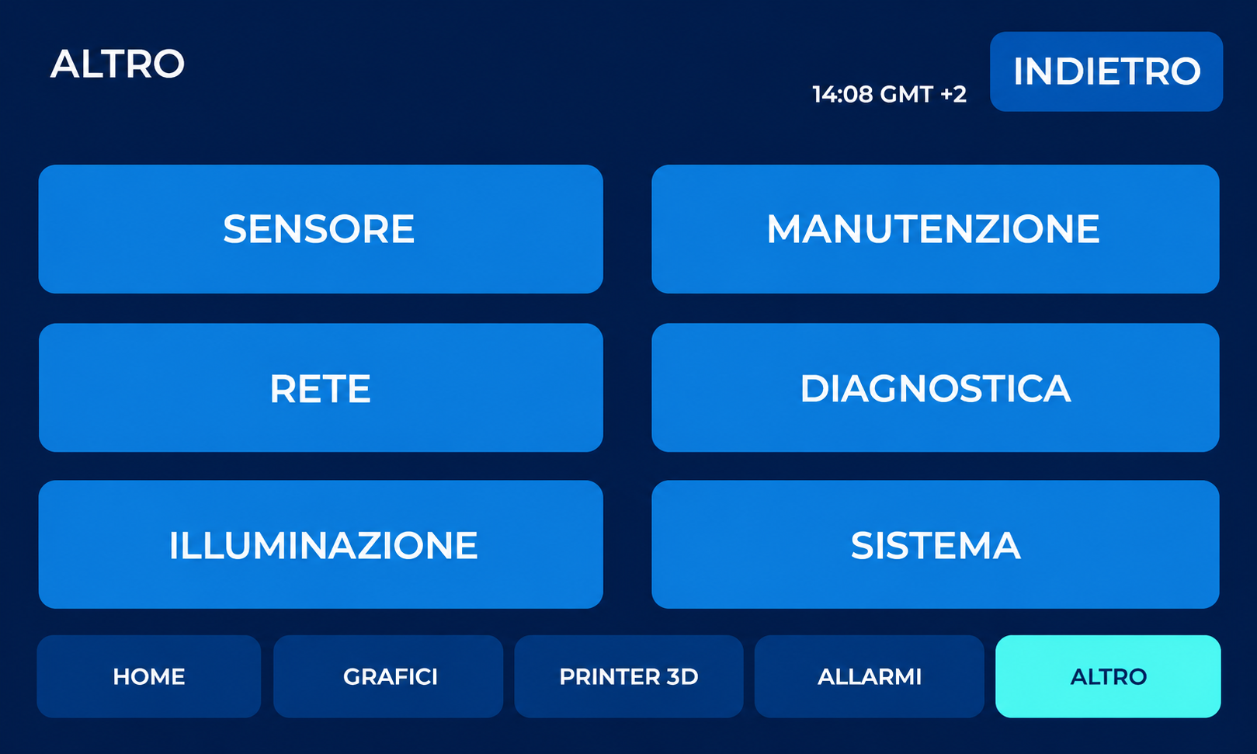
COMANDI SUL DISPLAY
Il menu ALTRO
Selezionare SISTEMA per scegliere la lingua oppure accedere a riavvio e ripristino.
Immagine ripulita dalla fotografia fornita: riflessi rimossi e prospettiva corretta. Testi e comandi mantenuti.
18
GUARDIAN MAKERS / OTTOBRE 2026
Notes:
GUARDIAN: presentazione prodotto. Fotografie fornite dal proprietario. Copertina elaborata fotograficamente, schermate aggiornate fornite dal proprietario; rete, credenziali e seriali sostituiti con dati dimostrativi. Fonti complete nelle slide finali e nel manuale: https://sensirion.com/resource/datasheet/SEN6x ; https://www.who.int/publications/i/item/9789240034228 ; https://www.who.int/publications-detail-redirect/9789289002134 ; https://www.epa.gov/chemical-research/3d-printing-research-epa . Dichiarazioni dei componenti non equivalgono a certificazione GUARDIAN.

Slide 19
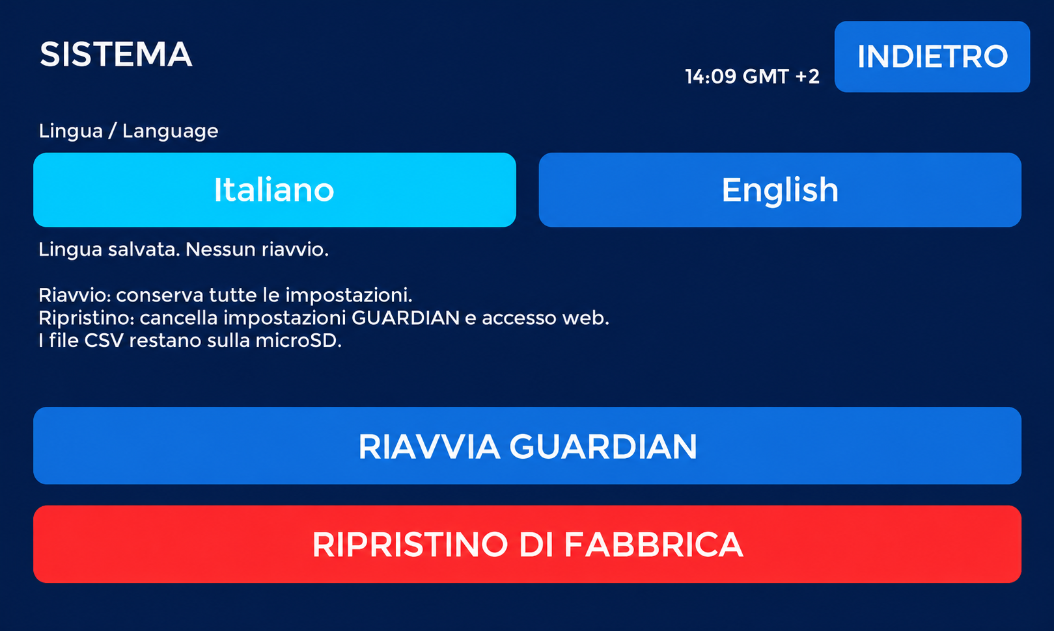
COMANDI SUL DISPLAY
Sistema e lingua dell’interfaccia
Scegliere Italiano o English: la lingua viene salvata senza riavvio. RIAVVIA conserva le impostazioni; RIPRISTINO cancella impostazioni GUARDIAN e
accesso web. I CSV restano sulla microSD.
Immagine ripulita dalla fotografia fornita: riflessi rimossi e prospettiva corretta. Testi e comandi mantenuti.
19
GUARDIAN MAKERS / OTTOBRE 2026
Notes:
GUARDIAN: presentazione prodotto. Fotografie fornite dal proprietario. Copertina elaborata fotograficamente, schermate aggiornate fornite dal proprietario; rete, credenziali e seriali sostituiti con dati dimostrativi. Fonti complete nelle slide finali e nel manuale: https://sensirion.com/resource/datasheet/SEN6x ; https://www.who.int/publications/i/item/9789240034228 ; https://www.who.int/publications-detail-redirect/9789289002134 ; https://www.epa.gov/chemical-research/3d-printing-research-epa . Dichiarazioni dei componenti non equivalgono a certificazione GUARDIAN.

Slide 20
LINGUA DELL’INTERFACCIA
Italiano e English sullo stesso dispositivo
Scelta sul display
ALTRO → SISTEMA: scegliere Italiano o English. La scelta viene memorizzata senza riavvio. Al primo avvio senza preferenze salvate viene
usato l’italiano.
PC e smartphone
Seguono la lingua del display ricaricando la pagina entro circa 3 secondi quando raggiungibile. Salvare i moduli aperti prima di cambiare
lingua.
Dopo il riavvio
La scelta resta salvata. Il ripristino GUARDIAN riporta all’italiano. Nomi lavori, dati inseriti e formato CSV rimangono invariati.
20
GUARDIAN MAKERS / OTTOBRE 2026
Notes:
GUARDIAN: presentazione prodotto. Fotografie fornite dal proprietario. Copertina elaborata fotograficamente, schermate aggiornate fornite dal proprietario; rete, credenziali e seriali sostituiti con dati dimostrativi. Fonti complete nelle slide finali e nel manuale: https://sensirion.com/resource/datasheet/SEN6x ; https://www.who.int/publications/i/item/9789240034228 ; https://www.who.int/publications-detail-redirect/9789289002134 ; https://www.epa.gov/chemical-research/3d-printing-research-epa . Dichiarazioni dei componenti non equivalgono a certificazione GUARDIAN.

Slide 21
CONTESTO DELLE IMMAGINI
Misure reali e compatibilità
24 ore per la media completa
La media completa PM2.5 / PM10 richiede 24 ore di registrazione con dati validi. Prima del completamento riguarda solo il periodo disponibile
ed è parziale. HCHO usa un periodo distinto di 30 minuti.
Fotografie e dimostrazioni
Le fotografie delle schermate mostrano letture reali raccolte su tempi parziali, non medie complete di 24 ore. Rete e credenziali sono
dimostrative. Le schermate ricostruite dal firmware sono indicate separatamente.
Stampante usata nel collaudo
Il collaudo è stato eseguito con Bambu Lab A1. GUARDIAN utilizza i protocolli Bambu Lab; altri modelli richiedono verifica. Per altri marchi
occorrono verifica e possibile adattamento.
Edizione bilingue
Questa documentazione descrive l’interfaccia italiana e inglese. Il primo collaudo funzionale ha dato esito positivo secondo il proprietario; il
collaudo software non costituisce validazione metrologica.
21
GUARDIAN MAKERS / OTTOBRE 2026
Notes:
GUARDIAN: presentazione prodotto. Fotografie fornite dal proprietario. Copertina elaborata fotograficamente, schermate aggiornate fornite dal proprietario; rete, credenziali e seriali sostituiti con dati dimostrativi. Fonti complete nelle slide finali e nel manuale: https://sensirion.com/resource/datasheet/SEN6x ; https://www.who.int/publications/i/item/9789240034228 ; https://www.who.int/publications-detail-redirect/9789289002134 ; https://www.epa.gov/chemical-research/3d-printing-research-epa . Dichiarazioni dei componenti non equivalgono a certificazione GUARDIAN.

Slide 22
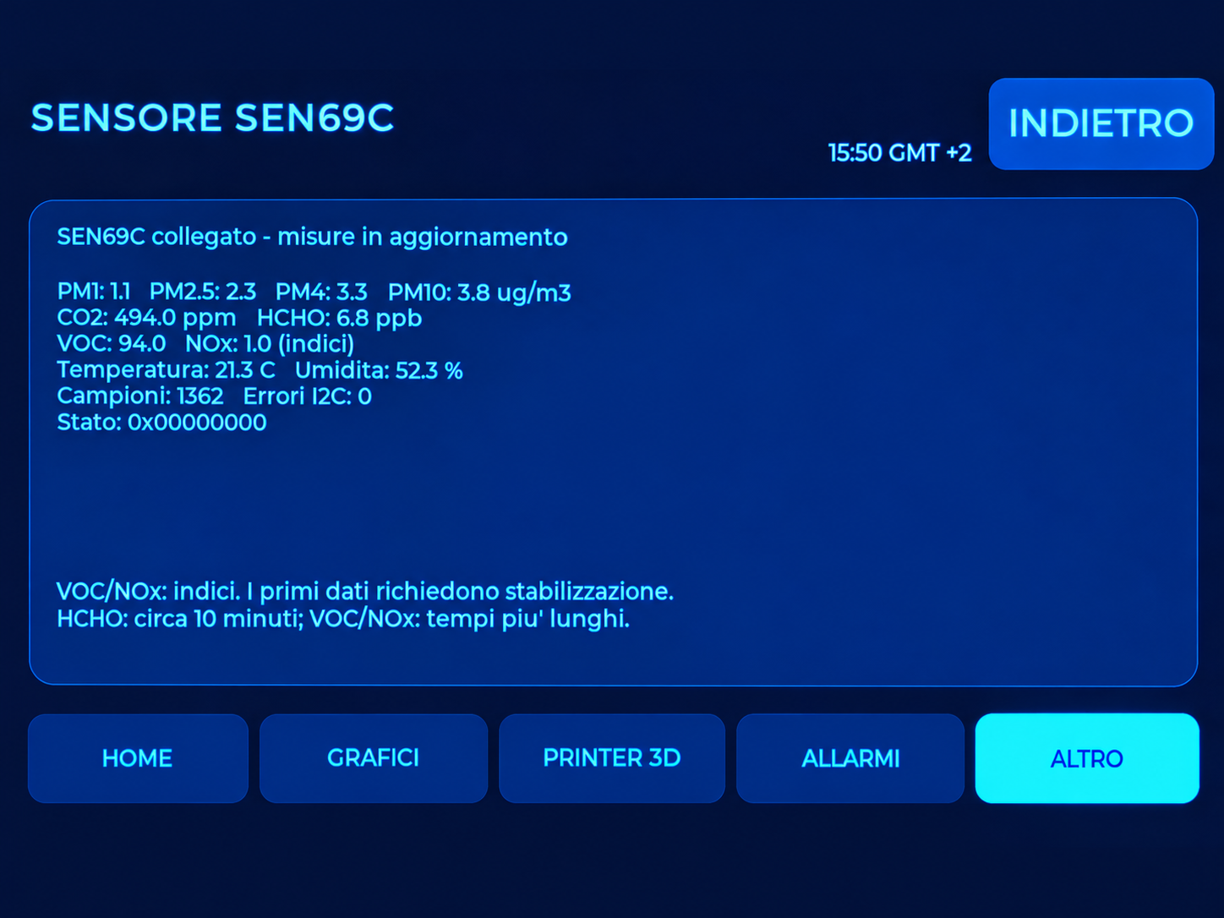
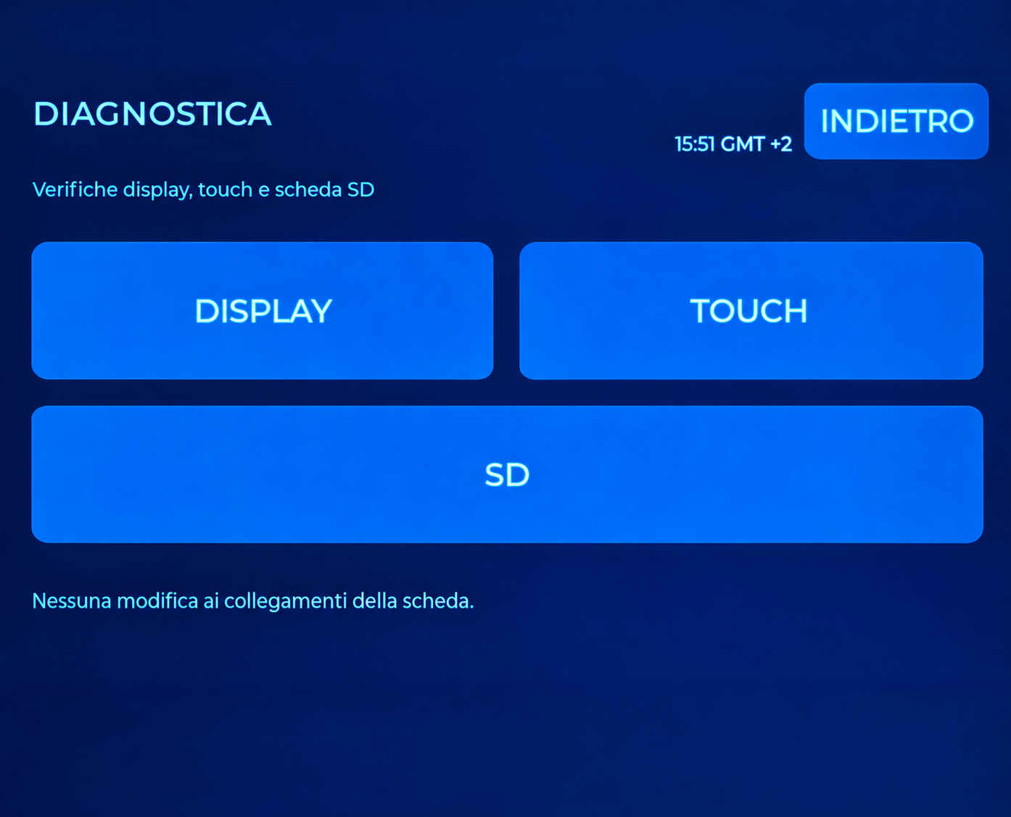
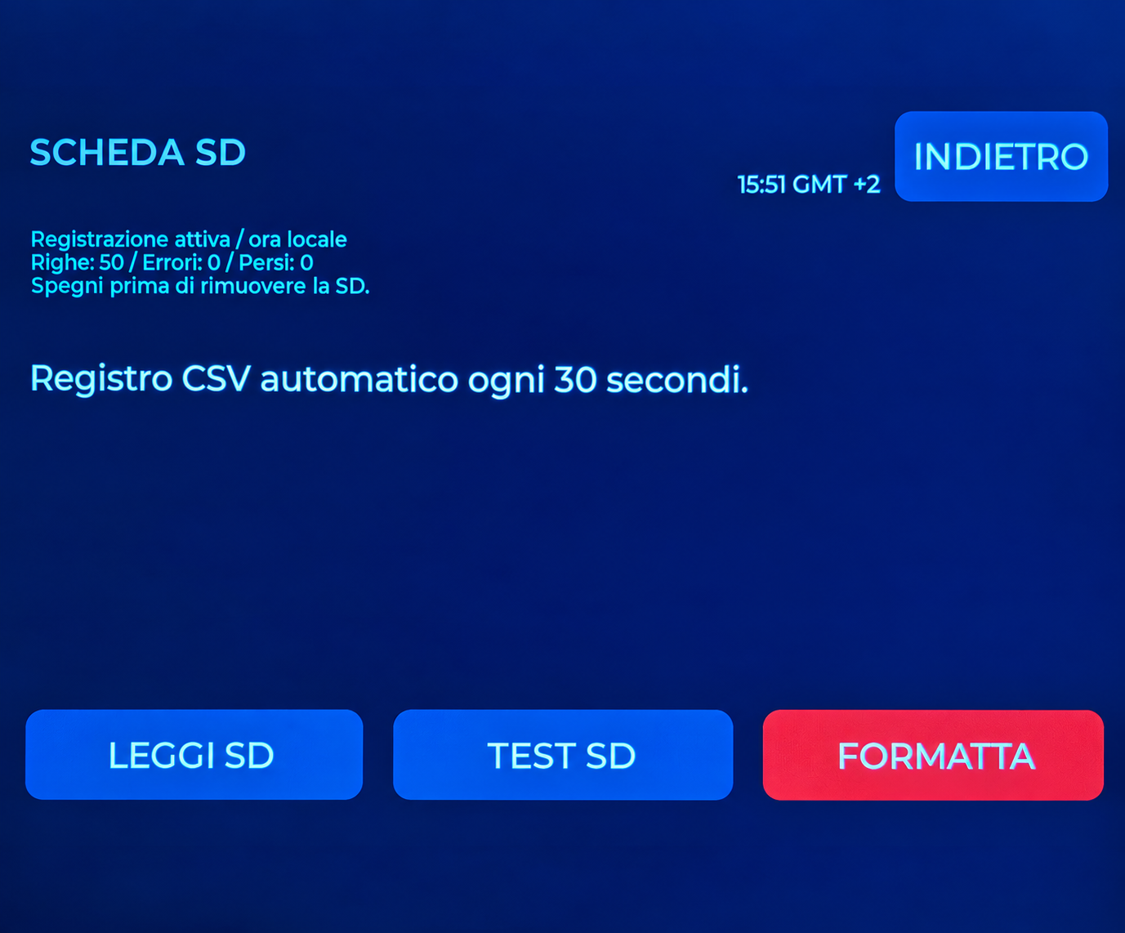
ATLANTE DELLE SCHERMATE
Le altre schermate di servizio
ALTRO
SENSORE
Accesso alle funzioni complementari.
Presenza del modulo e informazioni di stato.
DIAGNOSTICA
SCHEDA SD
Accesso ai test display, touch e SD.
Stato di registrazione e comandi locali.
22
GUARDIAN MAKERS / OTTOBRE 2026
Notes:
GUARDIAN: presentazione prodotto. Fotografie fornite dal proprietario. Copertina elaborata fotograficamente, schermate aggiornate fornite dal proprietario; rete, credenziali e seriali sostituiti con dati dimostrativi. Fonti complete nelle slide finali e nel manuale: https://sensirion.com/resource/datasheet/SEN6x ; https://www.who.int/publications/i/item/9789240034228 ; https://www.who.int/publications-detail-redirect/9789289002134 ; https://www.epa.gov/chemical-research/3d-printing-research-epa . Dichiarazioni dei componenti non equivalgono a certificazione GUARDIAN.

Slide 23
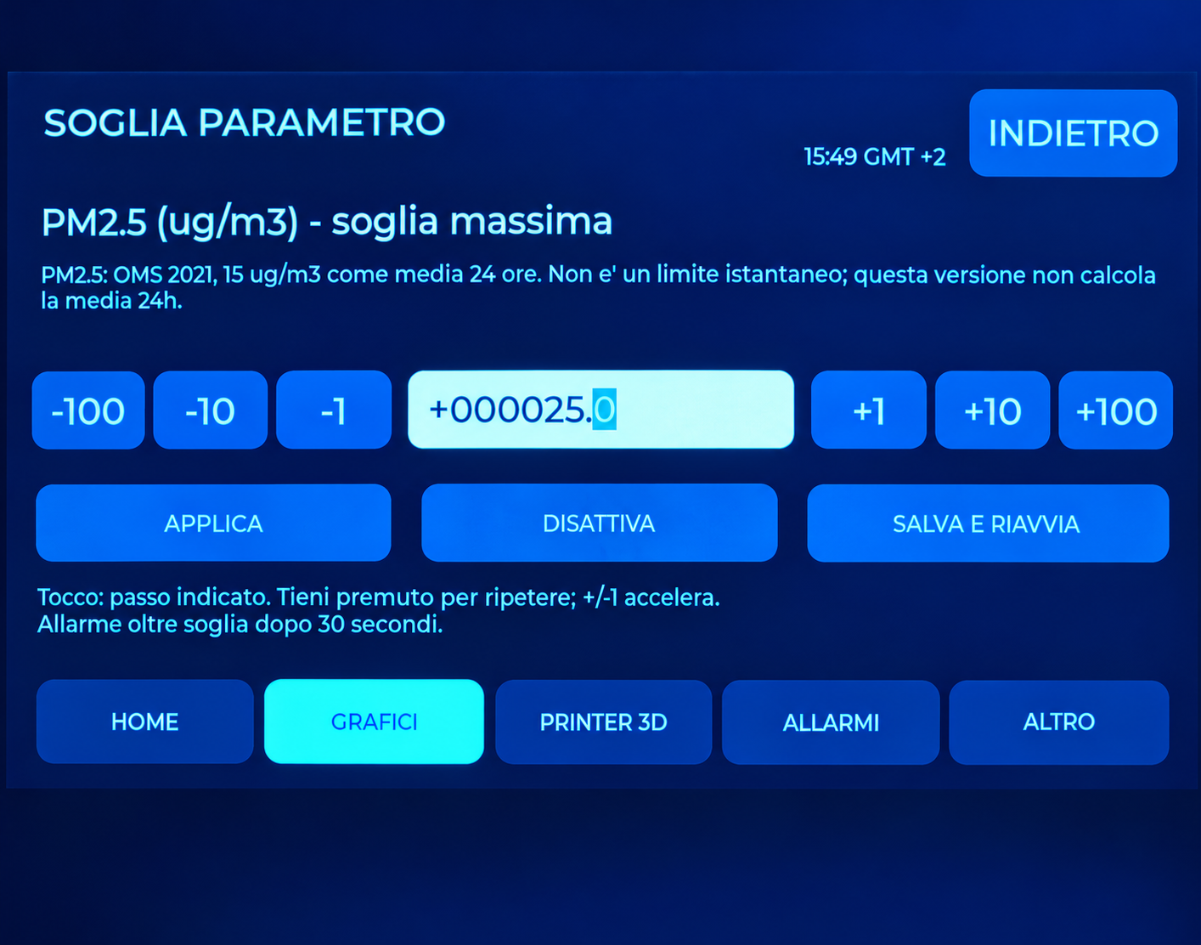
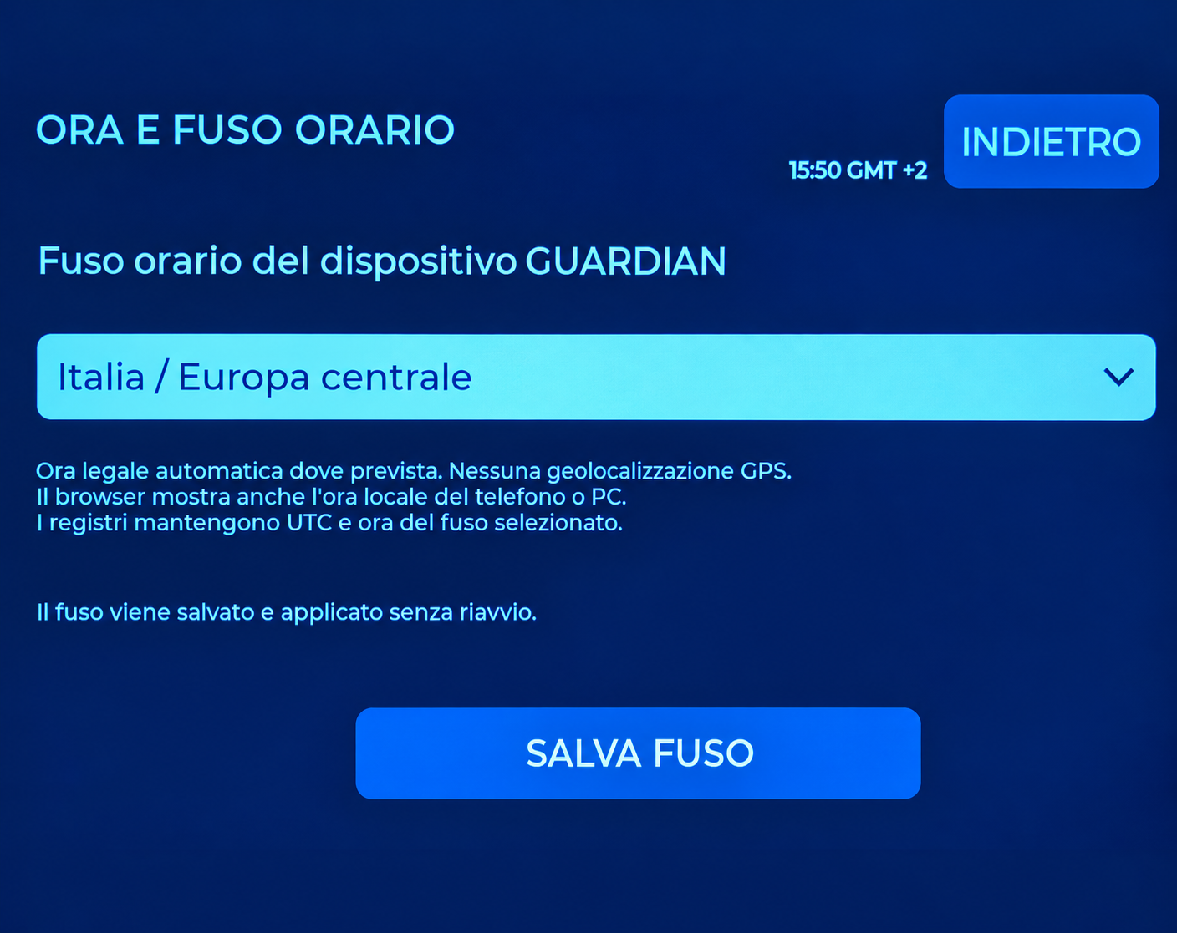
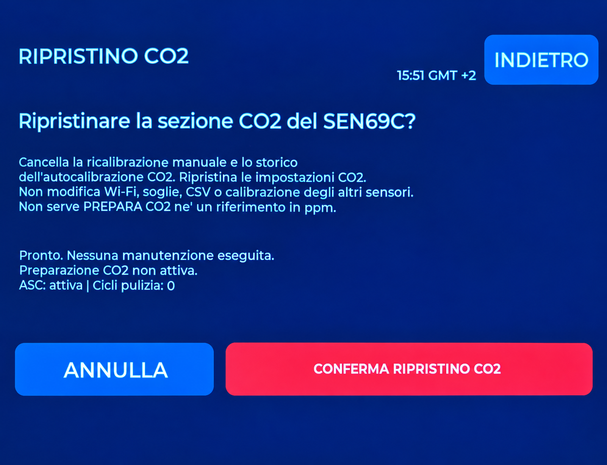
ATLANTE DELLE SCHERMATE
Controlli e configurazione
SOGLIA PARAMETRO
ORA E FUSO
Impostazione del limite operativo personale.
Profilo geografico dell’orologio.
RIPRISTINO CO2
SISTEMA
Conferma separata per il canale CO2.
Riavvio o ripristino GUARDIAN.
23
GUARDIAN MAKERS / OTTOBRE 2026
Notes:
GUARDIAN: presentazione prodotto. Fotografie fornite dal proprietario. Copertina elaborata fotograficamente, schermate aggiornate fornite dal proprietario; rete, credenziali e seriali sostituiti con dati dimostrativi. Fonti complete nelle slide finali e nel manuale: https://sensirion.com/resource/datasheet/SEN6x ; https://www.who.int/publications/i/item/9789240034228 ; https://www.who.int/publications-detail-redirect/9789289002134 ; https://www.epa.gov/chemical-research/3d-printing-research-epa . Dichiarazioni dei componenti non equivalgono a certificazione GUARDIAN.

Slide 24
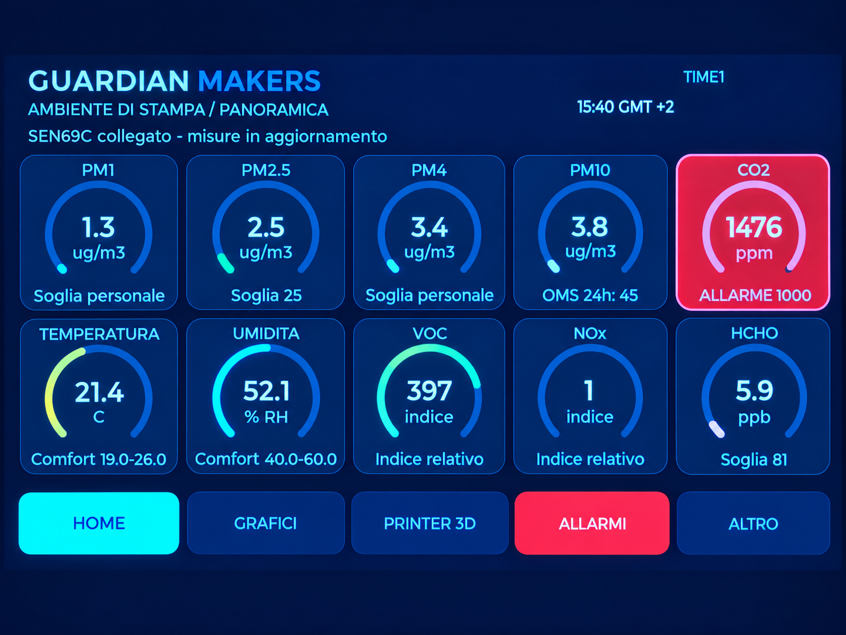
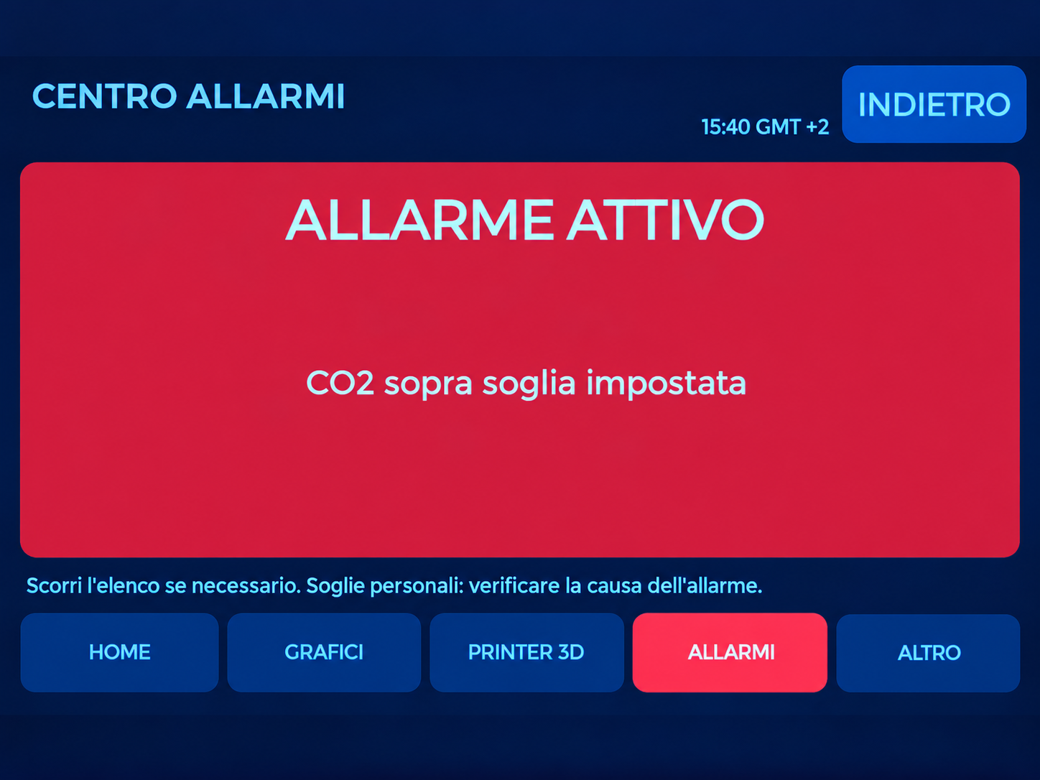
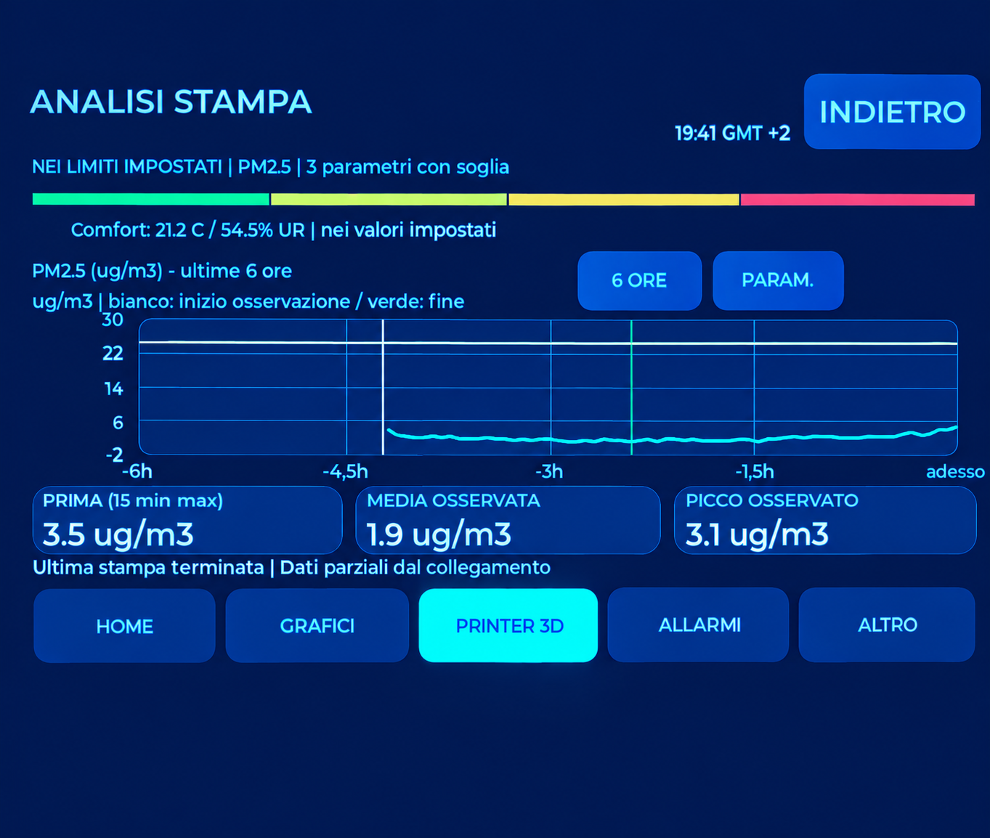
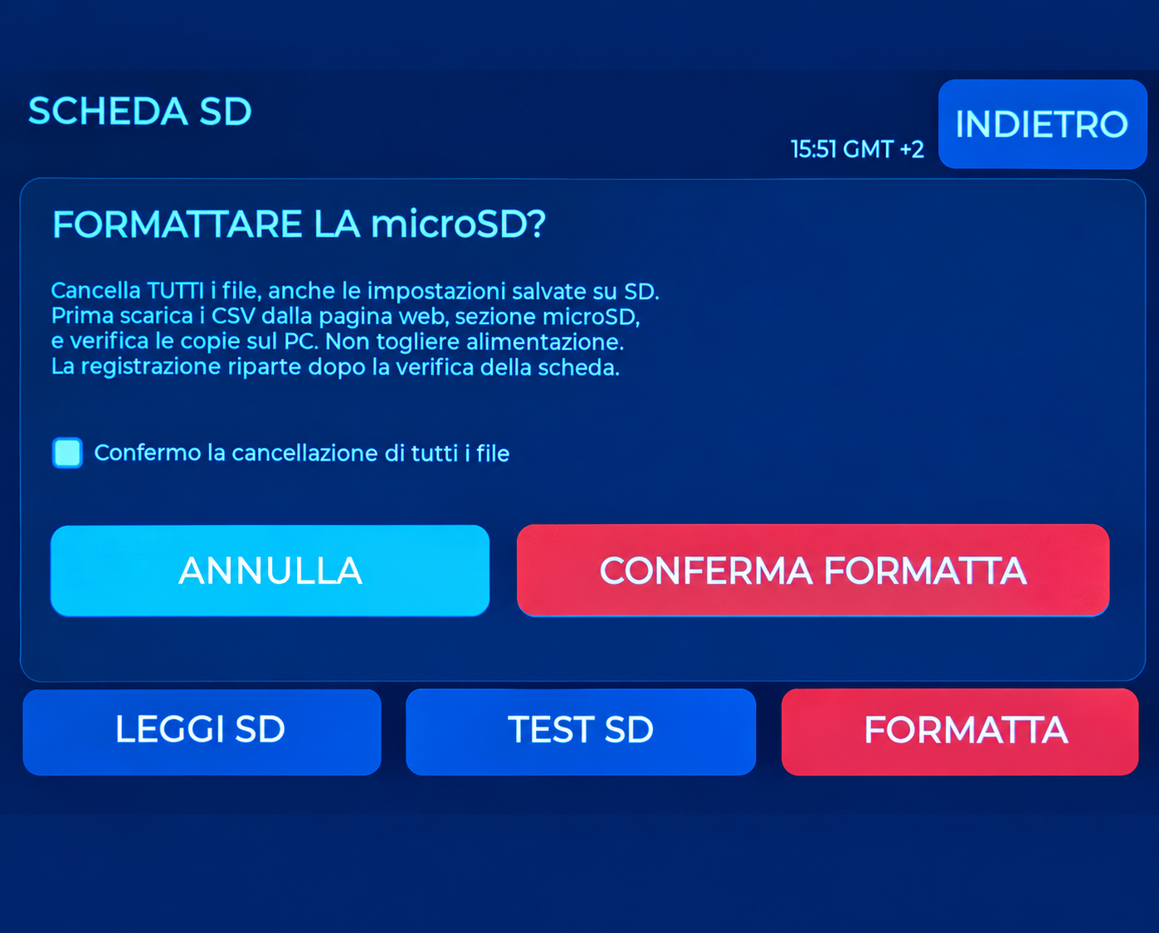
ATLANTE DELLE SCHERMATE
Riconoscere gli stati ambientali
HOME: allarme CO2
CENTRO ALLARMI
Il colore segnala la condizione rispetto alla soglia impostata.
Leggere causa e dato corrente; un allarme è informativo.
ANALISI: stampa conclusa
FORMATTA: conferma
Riepilogo della sessione e dei campioni disponibili.
Cancella tutti i file della scheda; prima eseguire una copia.
24
GUARDIAN MAKERS / OTTOBRE 2026
Notes:
GUARDIAN: presentazione prodotto. Fotografie fornite dal proprietario. Copertina elaborata fotograficamente, schermate aggiornate fornite dal proprietario; rete, credenziali e seriali sostituiti con dati dimostrativi. Fonti complete nelle slide finali e nel manuale: https://sensirion.com/resource/datasheet/SEN6x ; https://www.who.int/publications/i/item/9789240034228 ; https://www.who.int/publications-detail-redirect/9789289002134 ; https://www.epa.gov/chemical-research/3d-printing-research-epa . Dichiarazioni dei componenti non equivalgono a certificazione GUARDIAN.

Slide 25
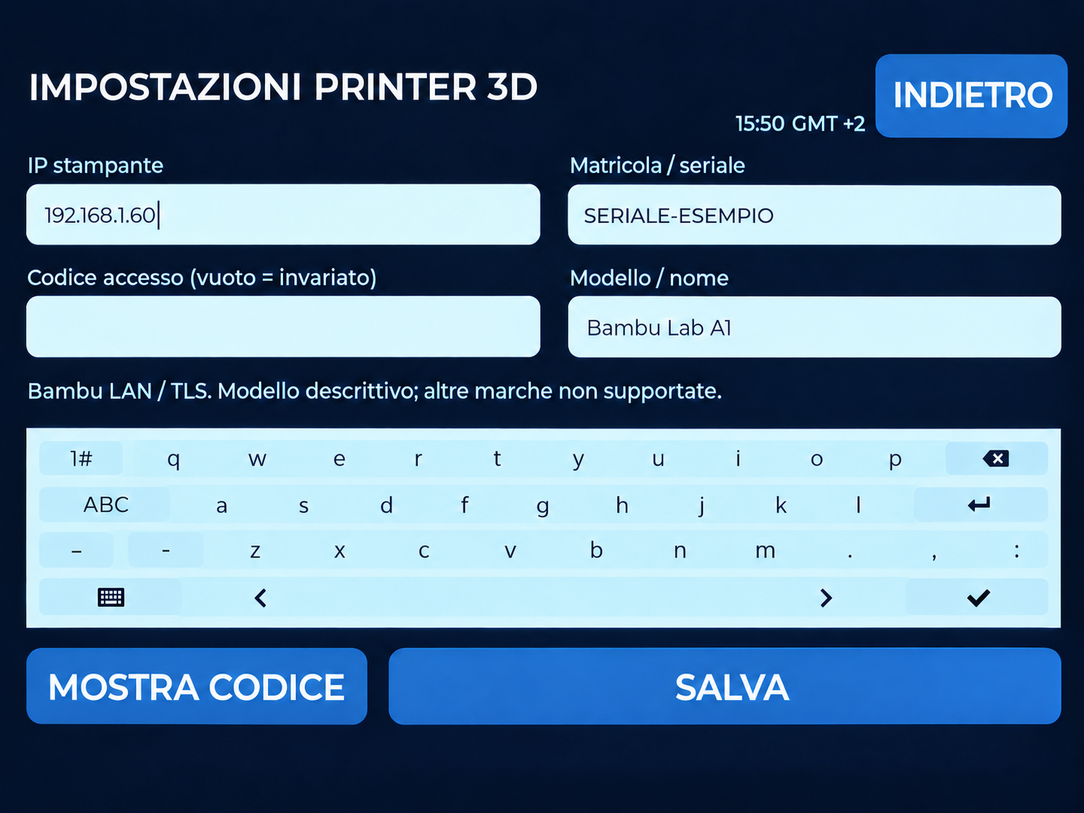
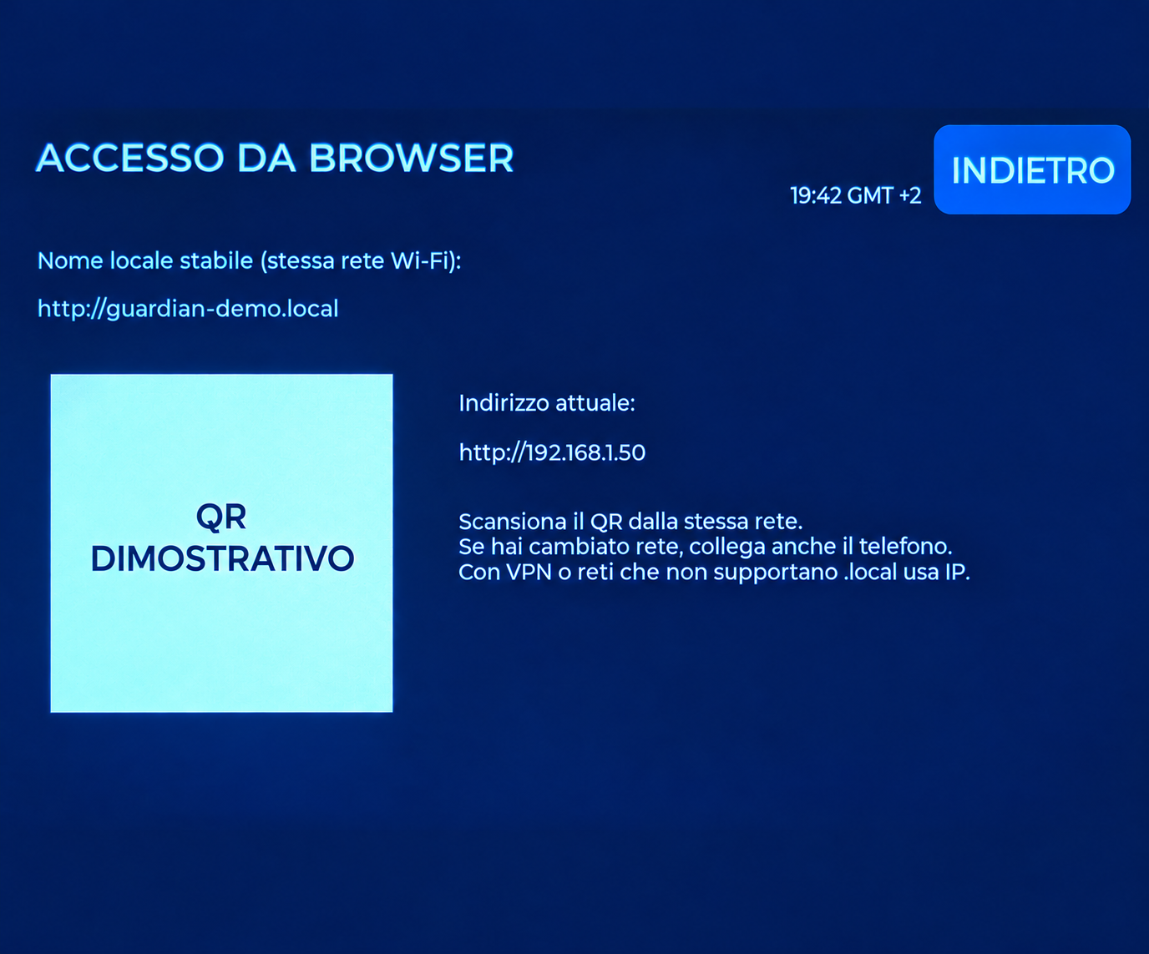
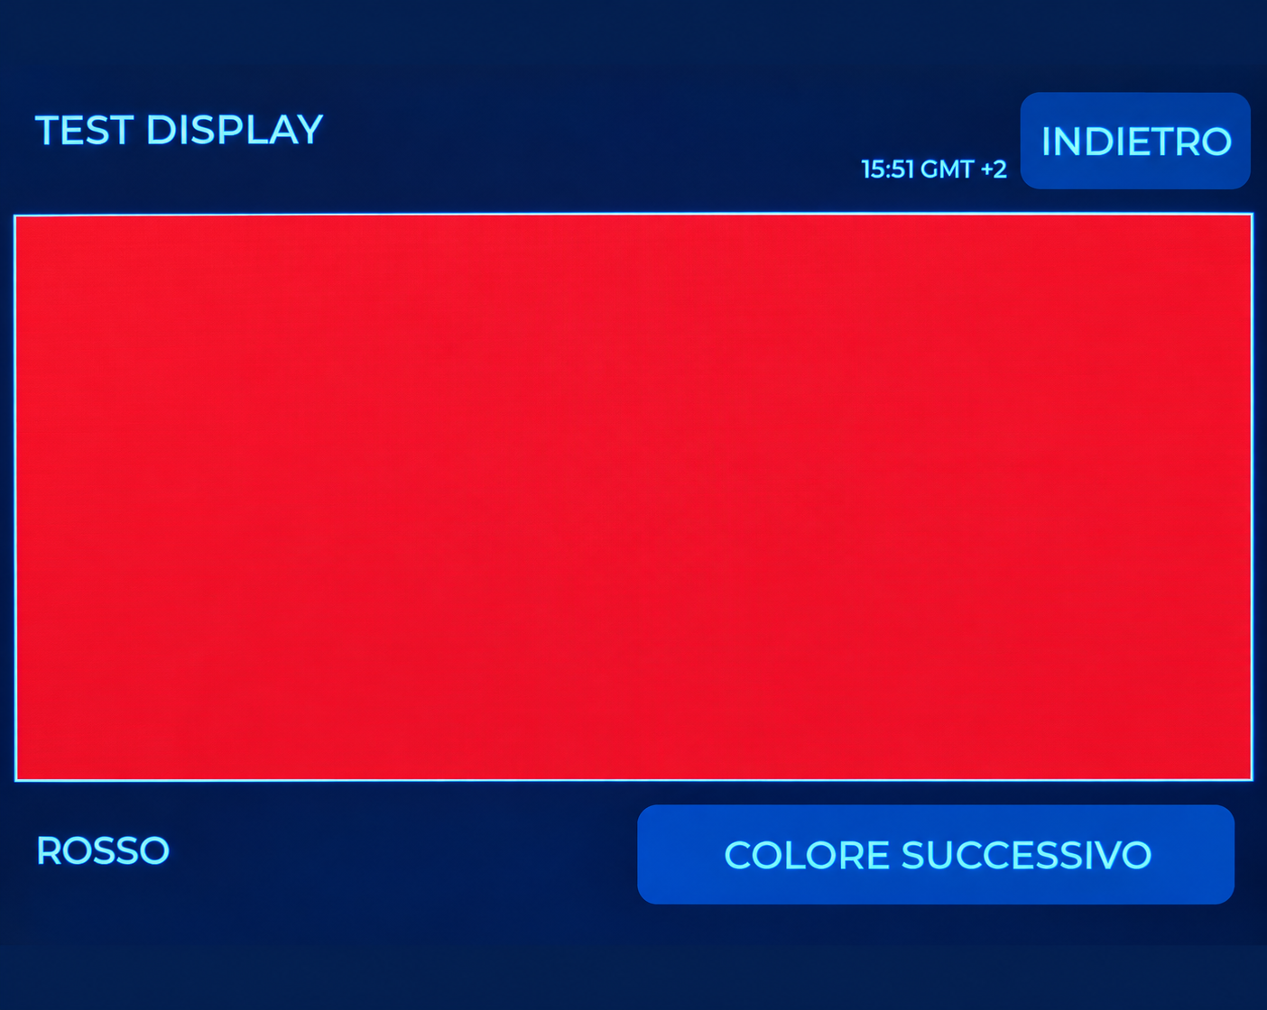
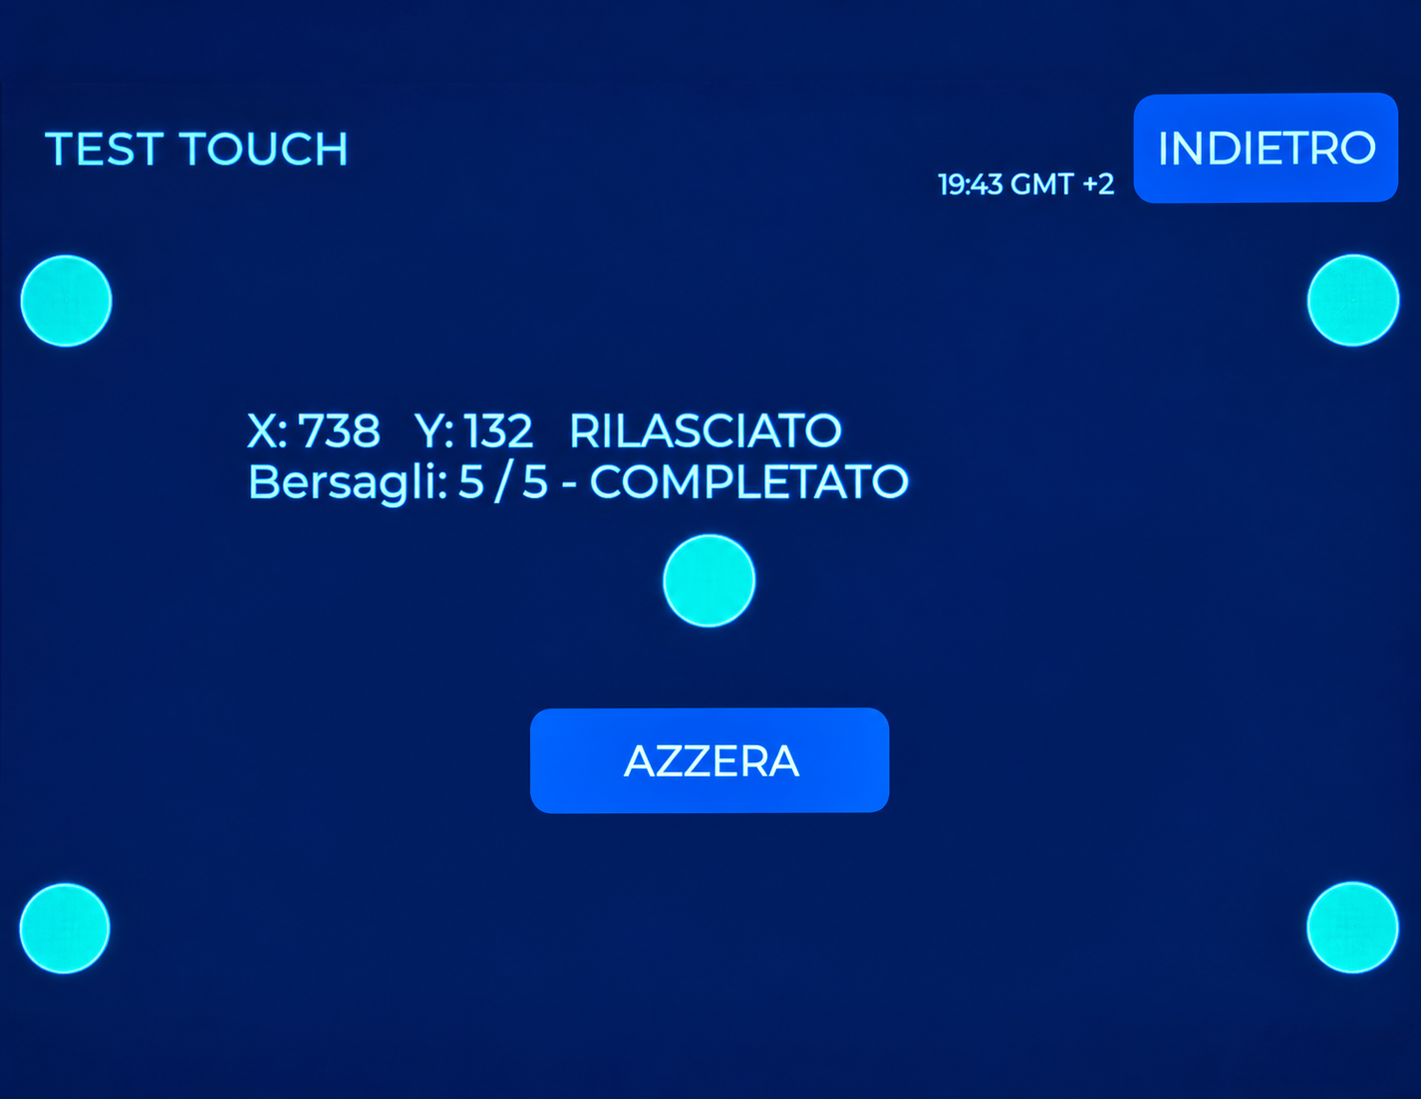
ATLANTE DELLE SCHERMATE
Accesso e controlli locali
IMPOSTAZIONI STAMPANTE
ACCESSO DAL BROWSER
IP, seriale e codice locale della propria A1. Qui dati dimostrativi.
Usare l’indirizzo del proprio monitor. QR qui sostituito.
TEST DISPLAY
TEST TOUCH
Verificare uniformità e difetti persistenti.
Controllare la risposta nei diversi punti dello schermo.
25
GUARDIAN MAKERS / OTTOBRE 2026
Notes:
GUARDIAN: presentazione prodotto. Fotografie fornite dal proprietario. Copertina elaborata fotograficamente, schermate aggiornate fornite dal proprietario; rete, credenziali e seriali sostituiti con dati dimostrativi. Fonti complete nelle slide finali e nel manuale: https://sensirion.com/resource/datasheet/SEN6x ; https://www.who.int/publications/i/item/9789240034228 ; https://www.who.int/publications-detail-redirect/9789289002134 ; https://www.epa.gov/chemical-research/3d-printing-research-epa . Dichiarazioni dei componenti non equivalgono a certificazione GUARDIAN.

Slide 26
INTERFACCIA GUARDIAN
Regolare rapidamente le soglie
Passi piccoli o grandi
Tasti ±1, ±10 e ±100: per aumentare di 100 basta
un tocco su +100.
Pressione prolungata
Ripete la variazione; mantenendo ±1 premuto il
passo accelera.
Applicare e conservare
Leggere l’esito del comando. Nel browser il
valore si può inserire direttamente.
Soglie operative personali: non equivalgono a limiti sanitari certificati.
26
GUARDIAN MAKERS / OTTOBRE 2026
Notes:
GUARDIAN: presentazione prodotto. Fotografie fornite dal proprietario. Copertina elaborata fotograficamente, schermate aggiornate fornite dal proprietario; rete, credenziali e seriali sostituiti con dati dimostrativi. Fonti complete nelle slide finali e nel manuale: https://sensirion.com/resource/datasheet/SEN6x ; https://www.who.int/publications/i/item/9789240034228 ; https://www.who.int/publications-detail-redirect/9789289002134 ; https://www.epa.gov/chemical-research/3d-printing-research-epa . Dichiarazioni dei componenti non equivalgono a certificazione GUARDIAN.

Slide 27
UTILIZZO QUOTIDIANO
Dal monitor al browser
Un percorso ordinato
ANDAMENTO AMBIENTALE → MEDIE AMBIENTALI; ANALISI STAMPA → STAMPA 3D nelle pagine PC e smartphone.
Nome del lavoro leggibile
“tappo in tpu + tappo in tpu” compare come “tappo in tpu”. Nomi differenti restano visibili. Il file originale della stampa non viene rinominato.
MANUTENZIONE
Il menu usa la dicitura estesa. Preparazione CO2, calibrazione e pulizia restano procedure distinte.
Dati e immagini
L’anteprima del pezzo è disponibile sul monitor. Le schermate di questa guida sono esempi; rete, credenziali e seriali sono sostituiti con dati
dimostrativi.
27
GUARDIAN MAKERS / OTTOBRE 2026
Notes:
GUARDIAN: presentazione prodotto. Fotografie fornite dal proprietario. Copertina elaborata fotograficamente, schermate aggiornate fornite dal proprietario; rete, credenziali e seriali sostituiti con dati dimostrativi. Fonti complete nelle slide finali e nel manuale: https://sensirion.com/resource/datasheet/SEN6x ; https://www.who.int/publications/i/item/9789240034228 ; https://www.who.int/publications-detail-redirect/9789289002134 ; https://www.epa.gov/chemical-research/3d-printing-research-epa . Dichiarazioni dei componenti non equivalgono a certificazione GUARDIAN.

Slide 28
BIBLIOGRAFIA VERIFICABILE
Fonti e documenti di riferimento
S1 · Sensirion - datasheet SEN6x (v1.0, ottobre 2026)
Apri il documento originale
S2 · Sensirion - calibrazione di fabbrica SEN5x / SEN6x
Apri il documento originale
S3 · Sensirion - integrazione meccanica SEN6x
Apri il documento originale
S4 · Sensirion - dichiarazione sulle specifiche
Apri il documento originale
S5 · Sensirion - compensazione termica
Apri il documento originale
S6 · OMS - Global Air Quality Guidelines, 2021
Apri il documento originale
S7 · OMS - Indoor Air Quality: selected pollutants, 2010
Apri il documento originale
Consultazione: 13 ottobre 2026. I documenti dei componenti non certificano GUARDIAN completo. Le foto mostrano GUARDIAN: i numeri visualizzati sono esempi di letture, non risultati di validazione
metrologica.
28
GUARDIAN MAKERS / OTTOBRE 2026
Notes:
GUARDIAN: presentazione prodotto. Fotografie fornite dal proprietario. Copertina elaborata fotograficamente, schermate aggiornate fornite dal proprietario; rete, credenziali e seriali sostituiti con dati dimostrativi. Fonti complete nelle slide finali e nel manuale: https://sensirion.com/resource/datasheet/SEN6x ; https://www.who.int/publications/i/item/9789240034228 ; https://www.who.int/publications-detail-redirect/9789289002134 ; https://www.epa.gov/chemical-research/3d-printing-research-epa . Dichiarazioni dei componenti non equivalgono a certificazione GUARDIAN.

Slide 29
BIBLIOGRAFIA VERIFICABILE
Fonti e documenti di riferimento
S8 · EPA - ricerca sulle emissioni della stampa 3D
Apri il documento originale
S9 · EPA - Air Sensor Toolbox
Apri il documento originale
S10 · UBA - CO2 e ricambio d’aria
Apri il documento originale
S11 · Direttiva RED 2014/53/UE
Apri il documento originale
S12 · Direttiva RoHS 2011/65/UE
Apri il documento originale
S13 · Direttiva delegata (UE) 2015/863 - RoHS
Apri il documento originale
S14 · Direttiva RAEE 2012/19/UE
Apri il documento originale
Consultazione: 13 ottobre 2026. I documenti dei componenti non certificano GUARDIAN completo. Le foto mostrano GUARDIAN: i numeri visualizzati sono esempi di letture, non risultati di validazione
metrologica.
29
GUARDIAN MAKERS / OTTOBRE 2026
Notes:
GUARDIAN: presentazione prodotto. Fotografie fornite dal proprietario. Copertina elaborata fotograficamente, schermate aggiornate fornite dal proprietario; rete, credenziali e seriali sostituiti con dati dimostrativi. Fonti complete nelle slide finali e nel manuale: https://sensirion.com/resource/datasheet/SEN6x ; https://www.who.int/publications/i/item/9789240034228 ; https://www.who.int/publications-detail-redirect/9789289002134 ; https://www.epa.gov/chemical-research/3d-printing-research-epa . Dichiarazioni dei componenti non equivalgono a certificazione GUARDIAN.

Slide 30
BIBLIOGRAFIA VERIFICABILE
Fonti e documenti di riferimento
S15 · Regolamento REACH (CE) 1907/2006
Apri il documento originale
S16 · Sensirion - dichiarazione REACH / RoHS
Apri il documento originale
S17 · Espressif - installazione Arduino ESP32
Apri il documento originale
S18 · Freenove - repository FNK0115
Apri il documento originale
S19 · Sensirion - scheda prodotto SEN69C
Apri il documento originale
Consultazione: 13 ottobre 2026. I documenti dei componenti non certificano GUARDIAN completo. Le foto mostrano GUARDIAN: i numeri visualizzati sono esempi di letture, non risultati di validazione
metrologica.
30
GUARDIAN MAKERS / OTTOBRE 2026
Notes:
GUARDIAN: presentazione prodotto. Fotografie fornite dal proprietario. Copertina elaborata fotograficamente, schermate aggiornate fornite dal proprietario; rete, credenziali e seriali sostituiti con dati dimostrativi. Fonti complete nelle slide finali e nel manuale: https://sensirion.com/resource/datasheet/SEN6x ; https://www.who.int/publications/i/item/9789240034228 ; https://www.who.int/publications-detail-redirect/9789289002134 ; https://www.epa.gov/chemical-research/3d-printing-research-epa . Dichiarazioni dei componenti non equivalgono a certificazione GUARDIAN.

